Slide 1
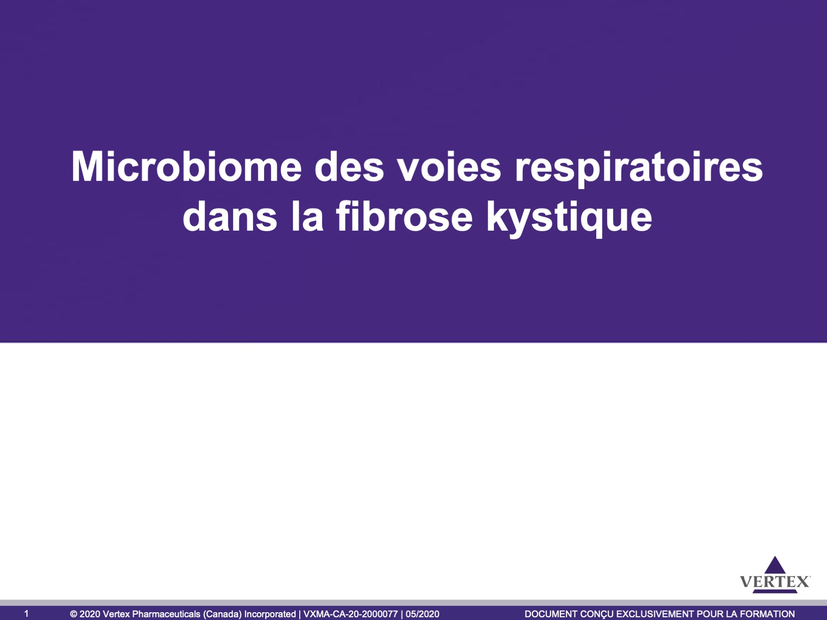

Slide 2
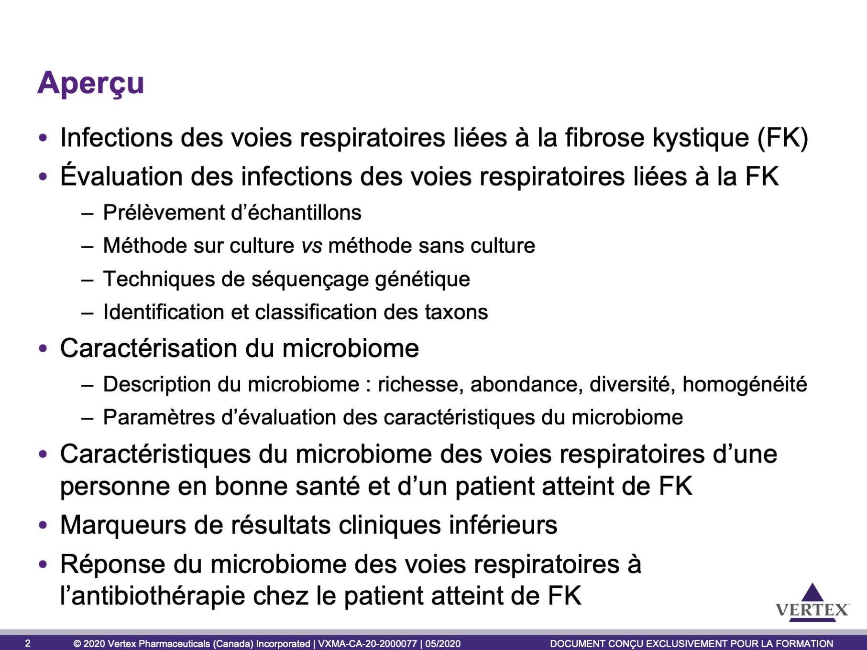

Slide 3
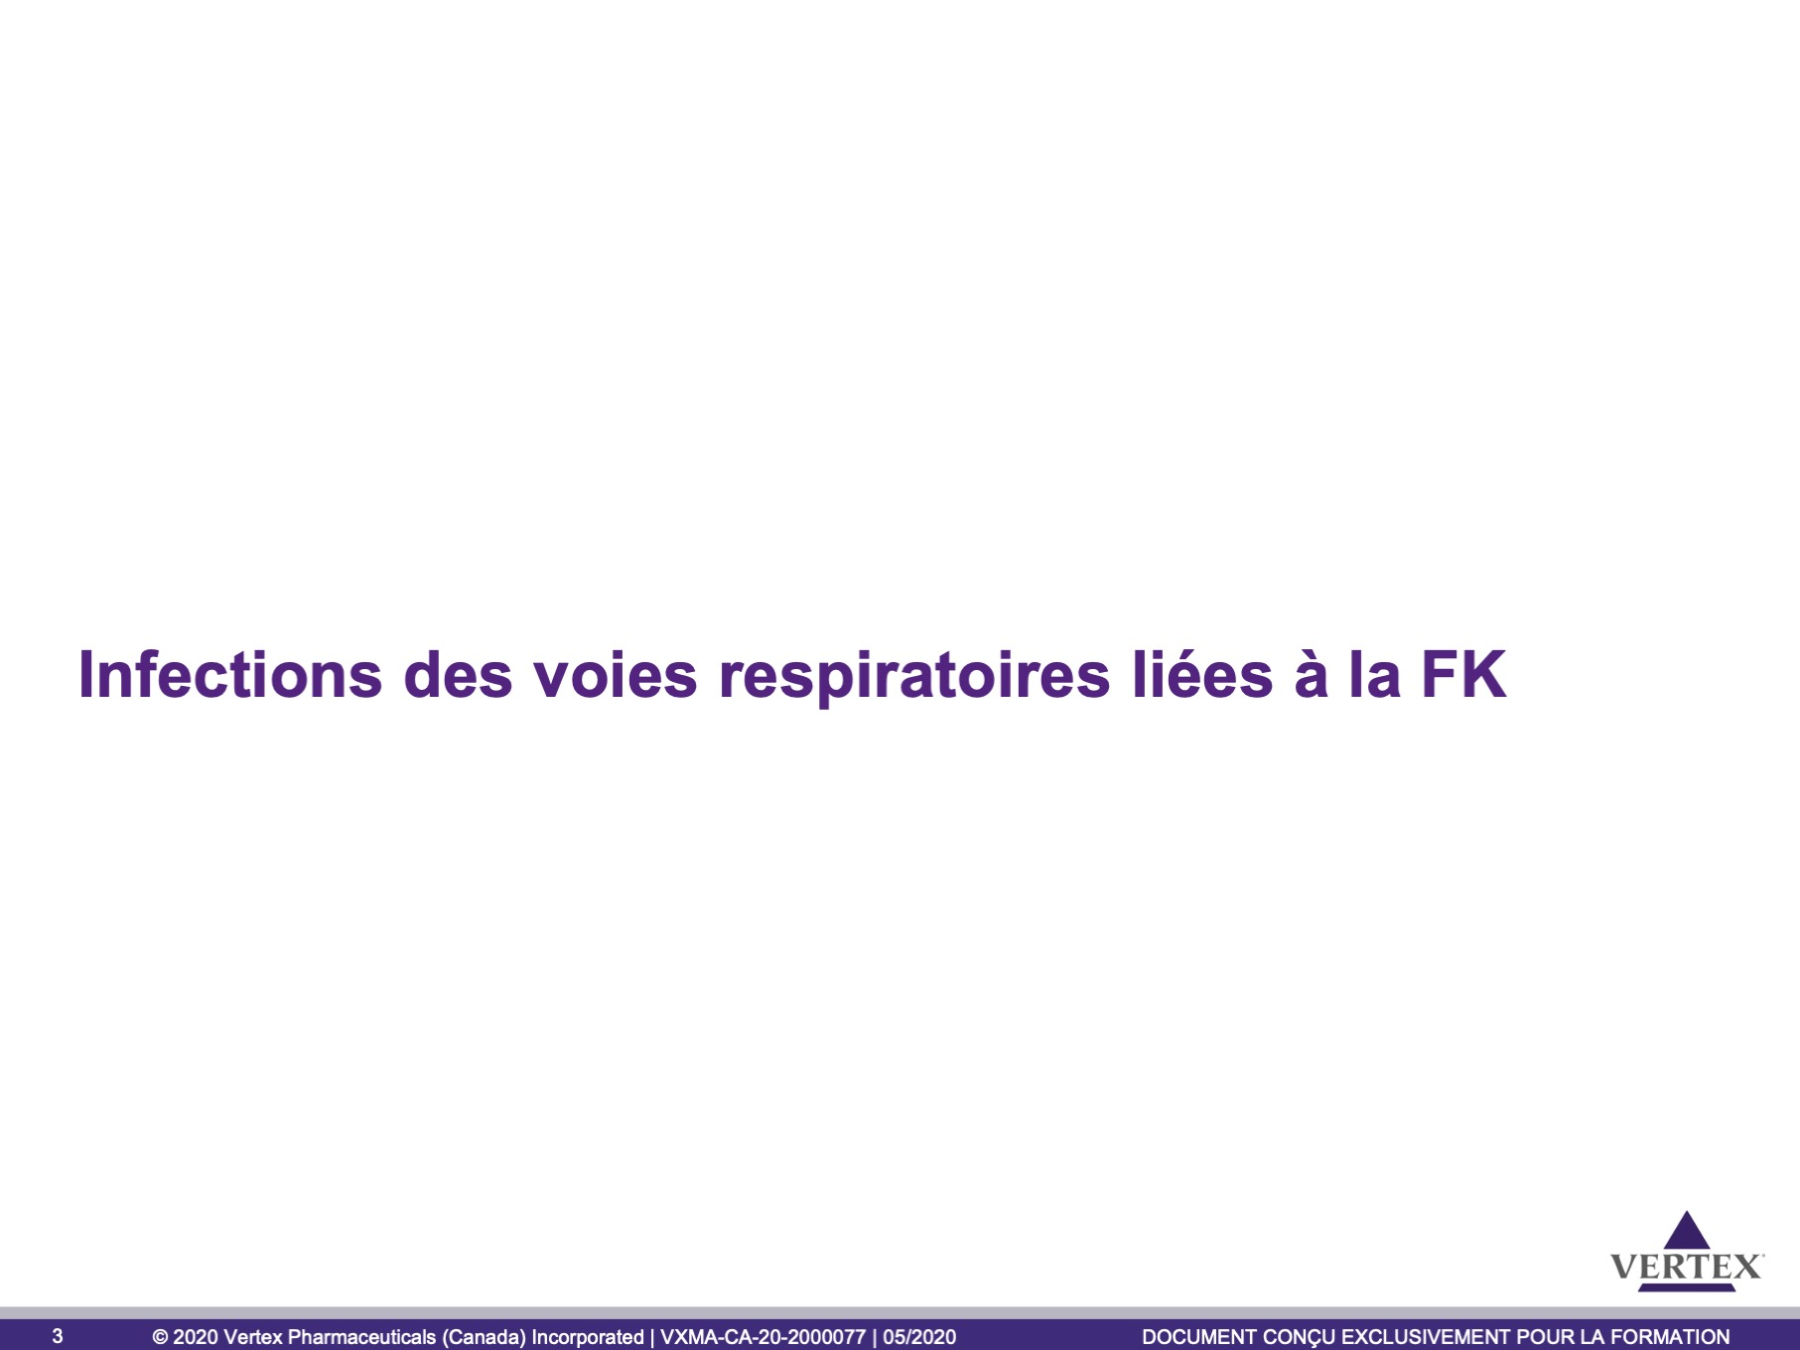

Slide 4
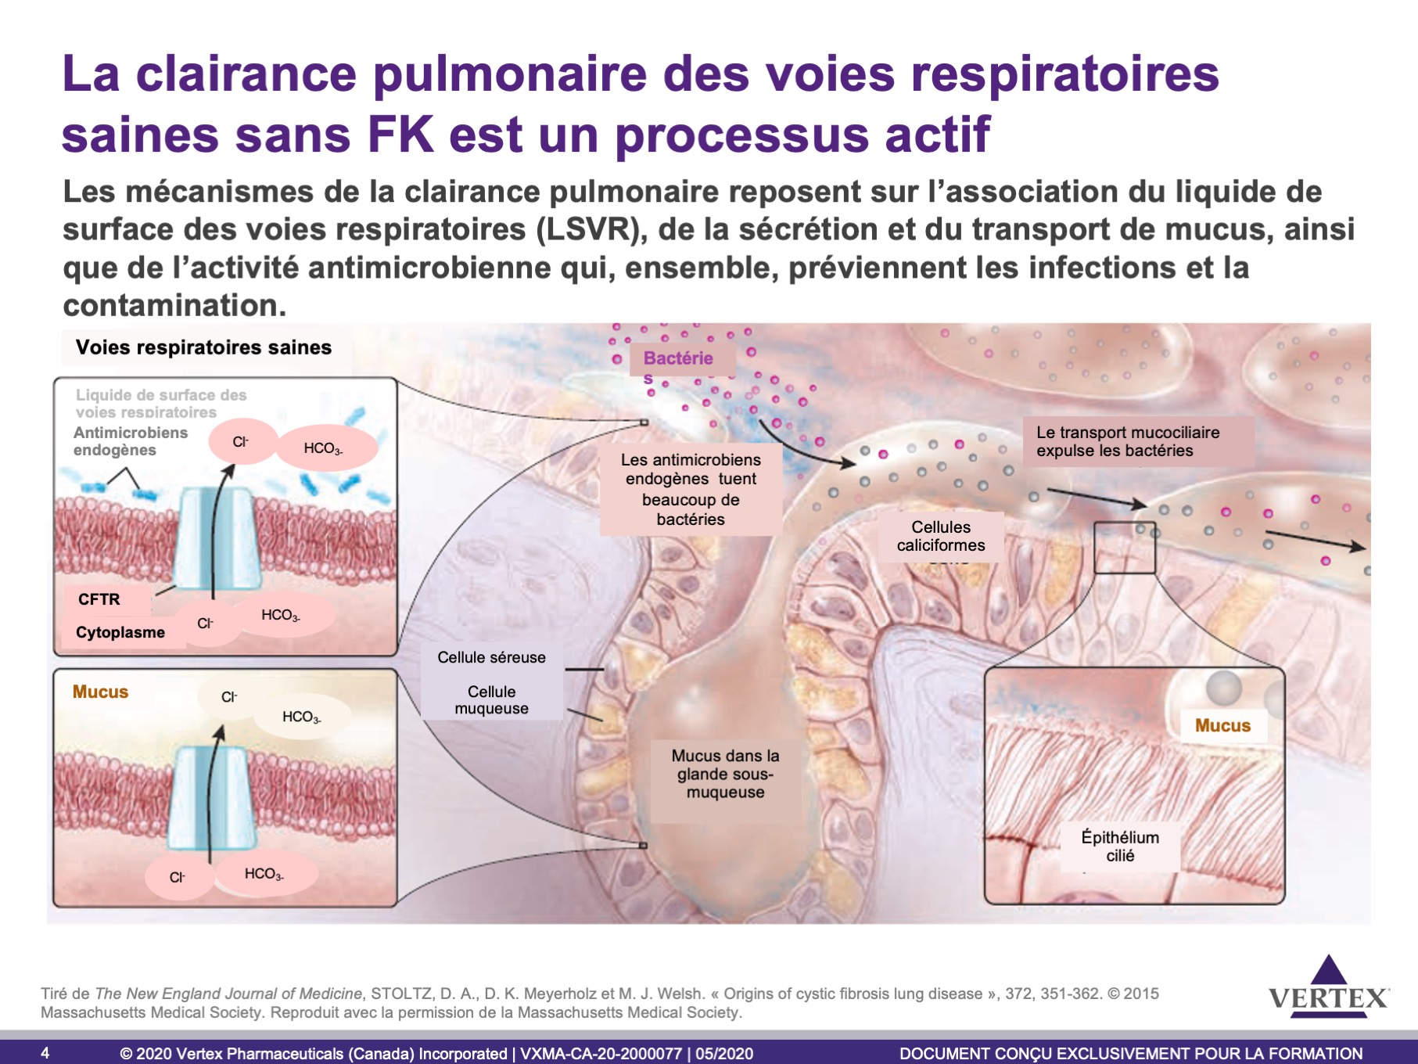
Notes:
Points clés :
La santé pulmonaire repose sur l’activité concertée des mécanismes de clairance pulmonaire illustrés ici.
D’abord, le liquide de surface des voies respiratoires (LSVR), qui est maintenu par la sécrétion d’ions de chlorure (Cl⁻) et de bicarbonate (HCO₃⁻) à travers les canaux régulateurs de la perméabilité transmembranaire de la fibrose kystique (CFTR), contient des antimicrobiens endogènes qui tuent les bactéries.
Les canaux CFTR régulent également la sécrétion de mucus des glandes sous-muqueuses et des cellules caliciformes et contribuent à maintenir une viscosité muqueuse appropriée. Les bactéries et autres contaminants sont emprisonnés dans le mucus et expulsés des voies respiratoires par l’activité des cils mobiles.
Référence
STOLTZ, D. A. et coll. N Engl J Med, 2015;372(4):351-362.

Slide 5
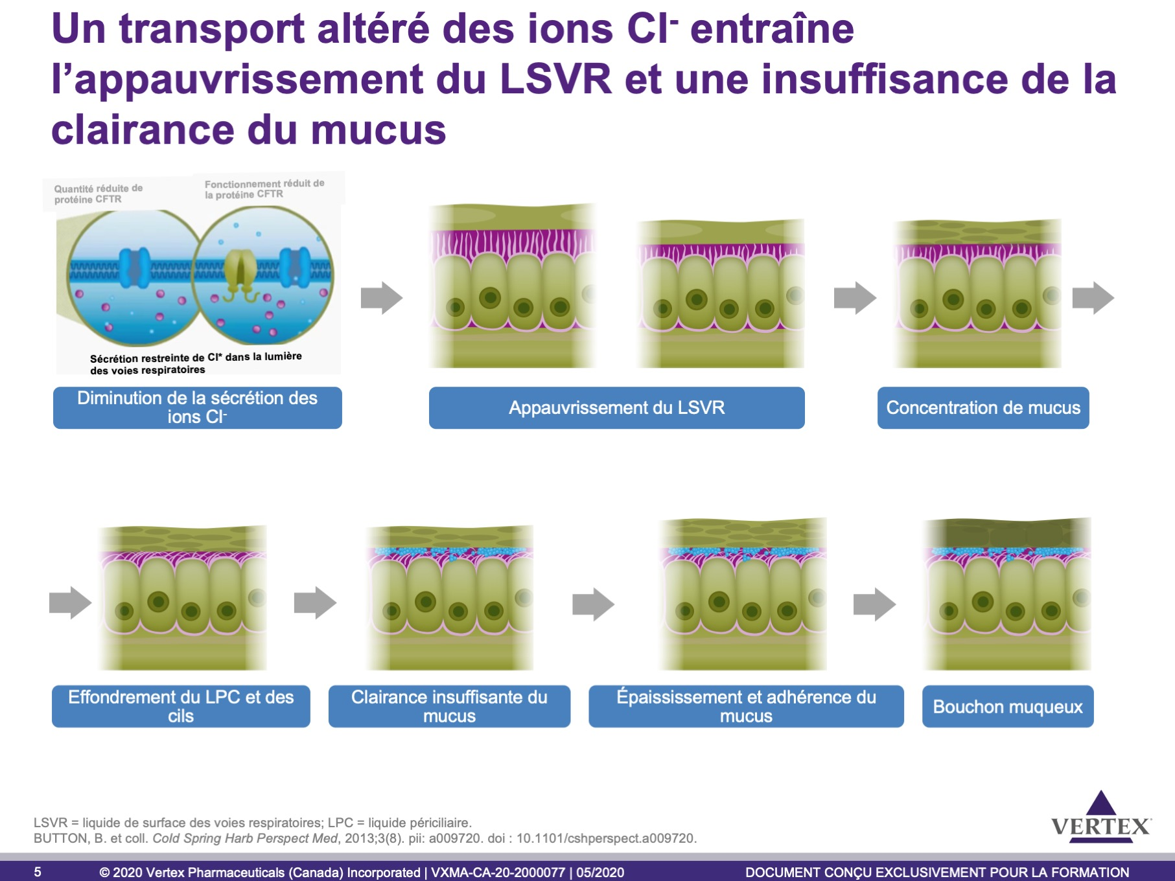
Notes:
Points clés :
Comme on le voit dans ce diagramme, un transport altéré du chlorure par les canaux CFTR réduit considérablement la clairance mucociliaire et, en fin de compte, la santé pulmonaire.
Une sécrétion de chlorure réduite attribuable aux mutations qui causent une diminution ou un dysfonctionnement des canaux CFTR entraîne une réduction du volume du LSVR et de la concentration du mucus. La pression osmotique draine l’eau du liquide périciliaire, s’effondre et laisse les cils se replier sur eux-mêmes. Les cils ne peuvent plus battre de façon coordonnée pour expulser le mucus. Le mucus épaissi et immobilisé commence à adhérer à l’épithélium et résiste à son expulsion, tant par la toux que par l’activité des cils.
La stase des sécrétions pulmonaires liée à la FK finit par entraîner la formation de bouchons muqueux, des infections bactériennes chroniques, de l’inflammation et, ultimement, des dommages aux voies respiratoires (bronchiectasie).
Référence
BUTTON, B. M. et B. Button. Cold Spring Harb Perspect Med, 2013;3(8).
pii: a009720. doi : 10.1101/cshperspect.a009720.

Slide 6
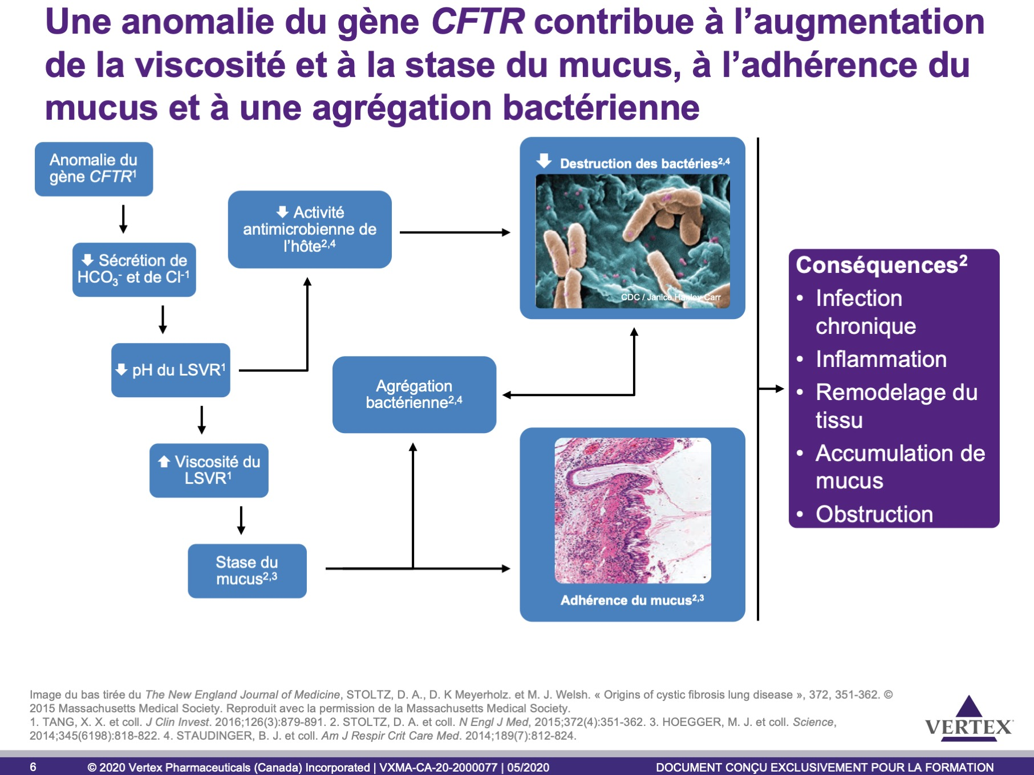
Notes:
Points clés :
Dans une série d’expériences menées sur des porcelets nouveau-nés dont les gènes CFTR avaient été modifiés afin de déterminer si la viscosité du mucus était altérée à la naissance, les auteurs ont découvert ce qui suit¹ :
En présence de FK, la viscosité du LSVR est accrue dès la naissance, ce qui démontre qu’il s’agit d’une anomalie primaire.
La viscosité du LSVR est augmentée par la réduction du pH.
La sécrétion de bicarbonate (HCO₃⁻) n’influe pas directement sur la viscosité; par contre, la sécrétion de bicarbonate à travers les canaux CFTR réduit le pH, ce qui augmente alors la viscosité.
Les mutations des canaux CFTR semblent aussi causer une adhérence du mucus, un autre facteur de l’anomalie du transport mucociliaire^{2,3}.
Une acidité anormalement élevée du LSVR des poumons d’une personne atteinte de FK ne fait pas que contribuer à l’adhérence du mucus, mais elle nuit aussi à l’activité antibactérienne. Pendant ce temps, le mucus épaissi favorise la survie de bactéries non mobiles, qui ont tendance à s’agréger en réponse à l’élastase neutrophile. Ces agrégats bactériens résistent à leur élimination, tant par les défenses de l’hôte que par les antibiotiques, et font apparaître des infections chroniques, qui sont responsables de l’inflammation et du remodelage des tissus^{2,4}.
Références
TANG, X. X. et coll. J Clin Invest, 25 janvier 2016, pii: 83922. doi : 10.1172/JCI83922.
STOLTZ, D. A. et coll. N Engl J Med, 2015;372(4):351-362.
HOEGGER, M. J. et coll. Science, 2014;345(6198):818-822.
STAUDINGER, B. J. et coll. Am J Respir Crit Care Med. 2014;189(7):812-824.

Slide 7
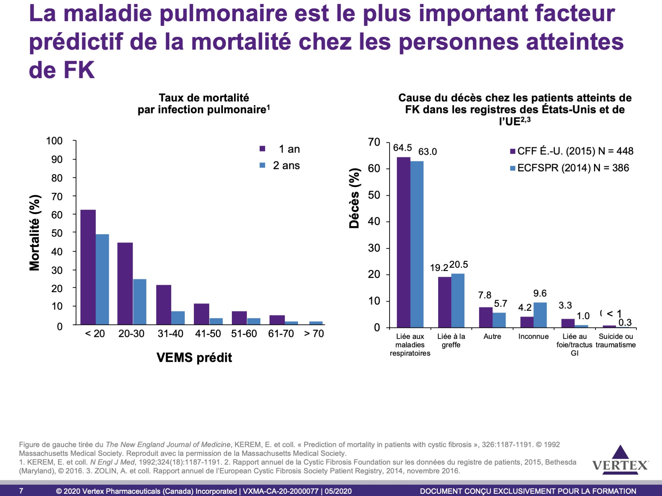
Notes:
Points clés
De faibles valeurs du VEMS sont étroitement associées à une augmentation du taux de décès (un VEMS prédit < 30 % est en corrélation avec un taux de mortalité de 50 % à l’âge de 2 ans)¹.
Selon le registre de patients de la Cystic Fibrosis Foundation (CFF; données de 2015) et le registre de patients de la European Cystic Fibrosis Society (ECFS; données de 2014), la principale cause de décès chez les patients atteints de FK est la maladie respiratoire^{2,3}.
Les améliorations de la prise en charge de la maladie pulmonaire et des infections des poumons sont donc essentielles à la réduction de la morbidité et de la mortalité chez les patients atteints de FK.
Autres renseignements
La cohorte de l’analyse du VEMS prédit comptait 673 patients atteints de FK, suivis au Hospital for Sick Children, à Toronto, de 1977 à 1989¹.
Les analyses des causes des décès sont fondées sur 448 décès signalés en 2015 dans le registre américain de la CFF² et sur 386 décès signalés en 2014 dans le registre de l’ECFS³.
Références
KEREM, E. et coll. N Engl J Med, 1992;324(18):1187-1191.
Cystic Fibrosis Foundation. Rapport annuel sur les données du registre de patients, Bethesda (Maryland), 2016.
ZOLIN, A. et coll. Rapport annuel de l’European Cystic Fibrosis Society Patient Registry, 2014, novembre 2016.

Slide 8
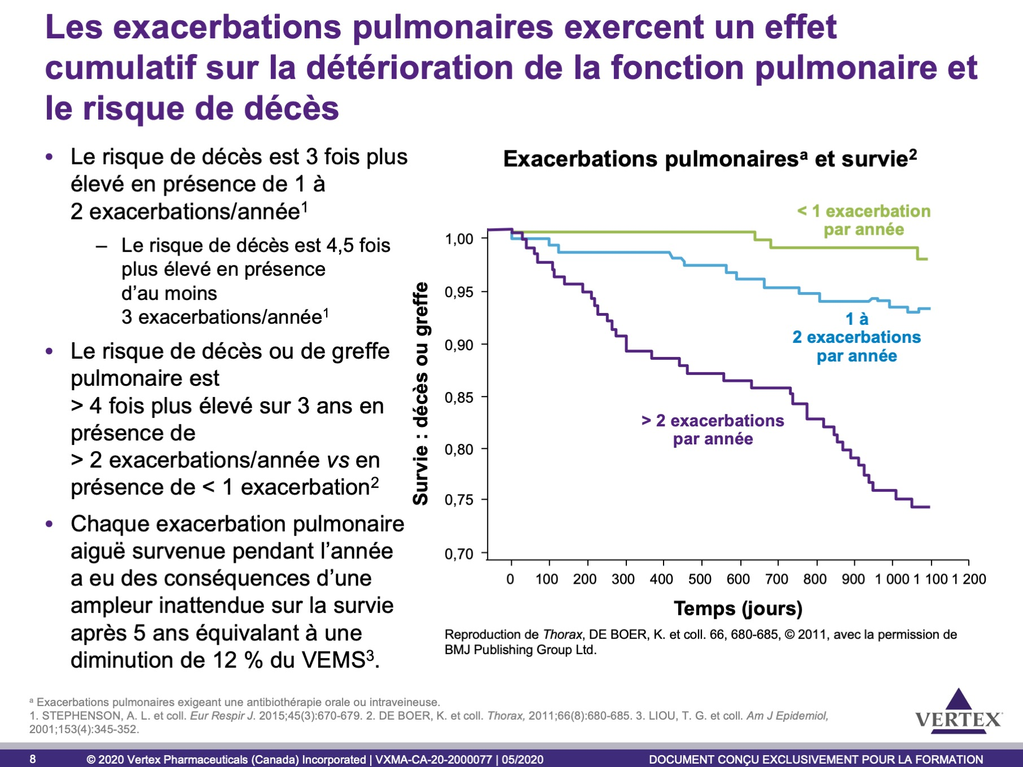
Notes:
Points clés
Selon plusieurs études, les exacerbations pulmonaires (EP) sont associées à une survie moins longue. Dans toutes les études, seules les EP ayant nécessité un traitement ont été retenues¹.
Liou et ses collaborateurs ont examiné des patients choisis au hasard à partir du registre de la CFF pour l’année 1993. Le nombre d’EP survenues en 1993 a été corrélé à la survie après 5 ans à l’aide d’un modèle de régression logistique. Les auteurs de cette étude ont calculé que chaque EP équivalait à une diminution de 12 % du VEMS prédit¹.
Les études de De Boer et de Stephenson portaient sur le nombre d’EP survenues chez chaque patient par année de la période de suivi. Les deux études ont révélé que le taux de mortalité était plus élevé chez les patients ayant eu plus d’EP par année^{2,3}.
Le graphique de l’étude de De Boer montre que la probabilité du décès ou de la greffe de poumon est significativement supérieure chez les patients qui ont plus de 2 EP par année².
Notes
Liou : Un modèle de survie après 5 ans fondé sur de l’information sur un total de 11 630 patients a montré que chaque EP aiguë survenue pendant l’année a eu un effet négatif inattendu sur la survie après 5 ans équivalant à une diminution de 12 % du VEMS mesuré¹.
De Boer : Dans une étude de 3 ans menée auprès de 446 patients ontariens atteints de FK, les patients qui ont eu > 2 EP/année (n = 146) étaient exposés à un risque supérieur de décès ou de greffe du poumon sur 3 ans, comparativement aux patients ayant eu < 1 EP/année (n = 140); rapport de risque (RR) non ajusté de 12,74 (IC à 95 % : 3,92, 41,36; p < 0,0001), RR ajusté de 4,05 (IC à 95 % : 1,15, 14,28, p = 0,03)².
Stephenson : Chez les 4 886 patients du registre canadien sur la FK, le taux annuel d’EP était la principale variable associée au risque de décès (RR de 4,53 pour ≥ 3 EP par année, p < 0,0001; RR de 2,98 pour 1 à 2 EP/année, p < 0,001)³.
Références
LIOU, T. G. et coll. Am J Epidemiol, 2001;153(4):345-352.
DE BOER, K. et coll. Thorax, 2011;66(8):680-685.
STEPHENSON, A. L. et coll. Eur Respir J. 2015;45(3):670-679.

Slide 9
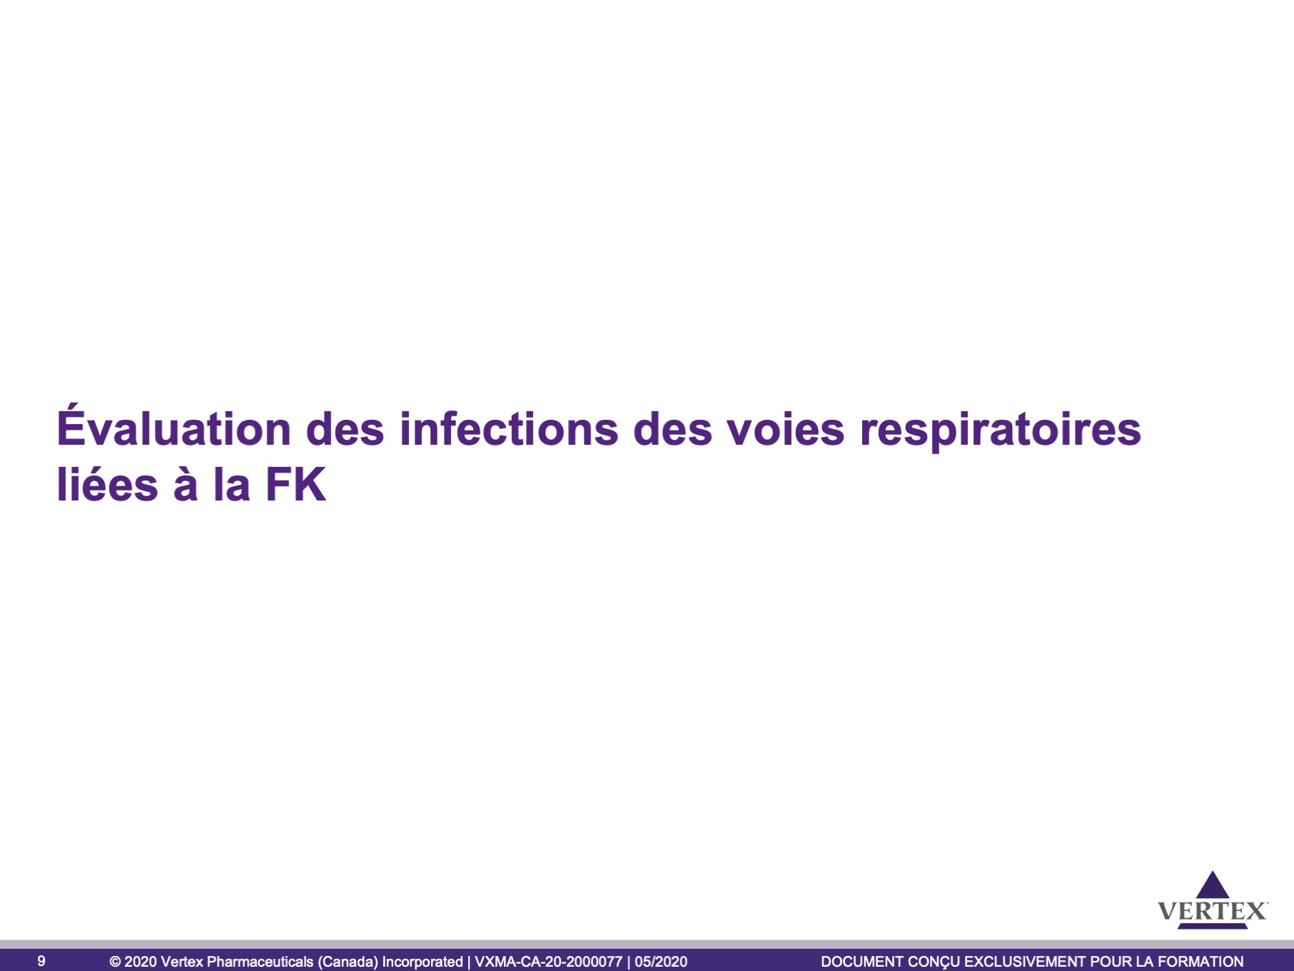

Slide 10
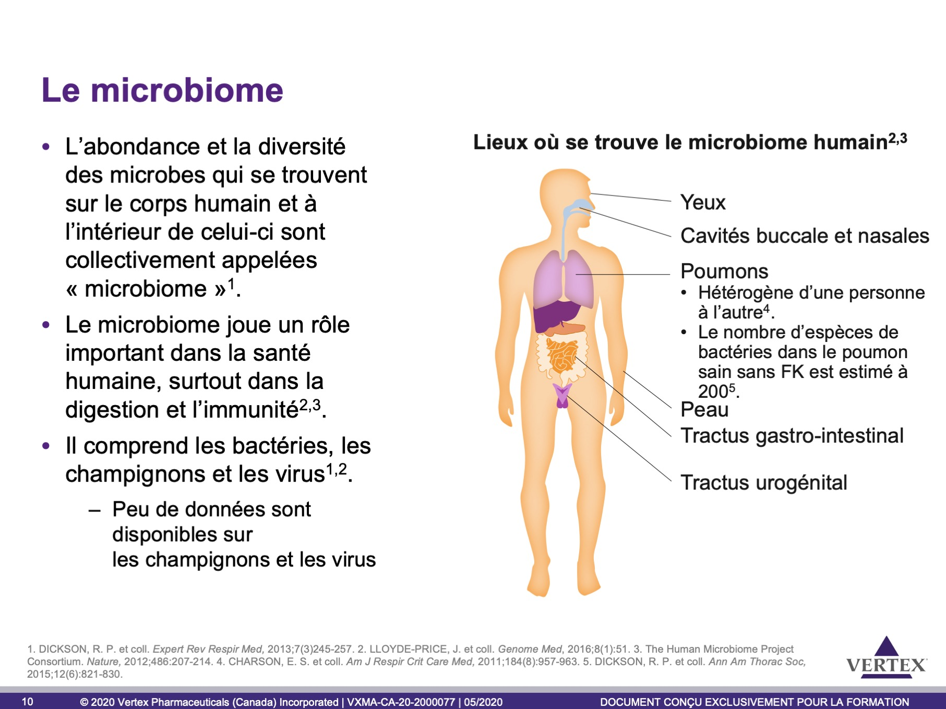
Notes:
Points clés
Le microbiome est défini comme l’abondance et la diversité des cellules microbiennes qui se trouvent sur le corps humain et à l’intérieur de celui-ci¹.
Le microbiome est important dans le maintien de la santé, particulièrement dans la digestion et l’immunité^{2,3}.
Des cellules microbiennes ont été observées dans les yeux, les cavités buccale et nasales, les poumons, et les tractus gastro-intestinal et urogénital, ainsi que sur la peau du corps humain^{2,3}.
Autres renseignements
On trouve environ 200 espèces de bactéries dans les poumons sains sans FK⁵.
Les champignons et les virus font aussi partie du microbiome, mais il y a peu de données sur ces microorganismes dans le microbiome humain¹.
Le poumon sain n’a pas toujours le même microbiome, et le microbiome est hétérogène d’une personne à l’autre⁴.
Références
DICKSON, R. P. et coll. Expert Rev Respir Med, 2013;7(3):245-257.
LLOYDE-PRICE, J. et coll. Genome Med, 2016;8(1):51.
The Human Microbiome Project Consortium. Nature, 2012;486:207-214.
CHARSON, E. S. et coll. Am J Respir Crit Care Med. 2011;184(8):957-963.
DICKSON, R. P. et coll. Ann Am Thorac Soc, 2015;12(6):821-830.

Slide 11
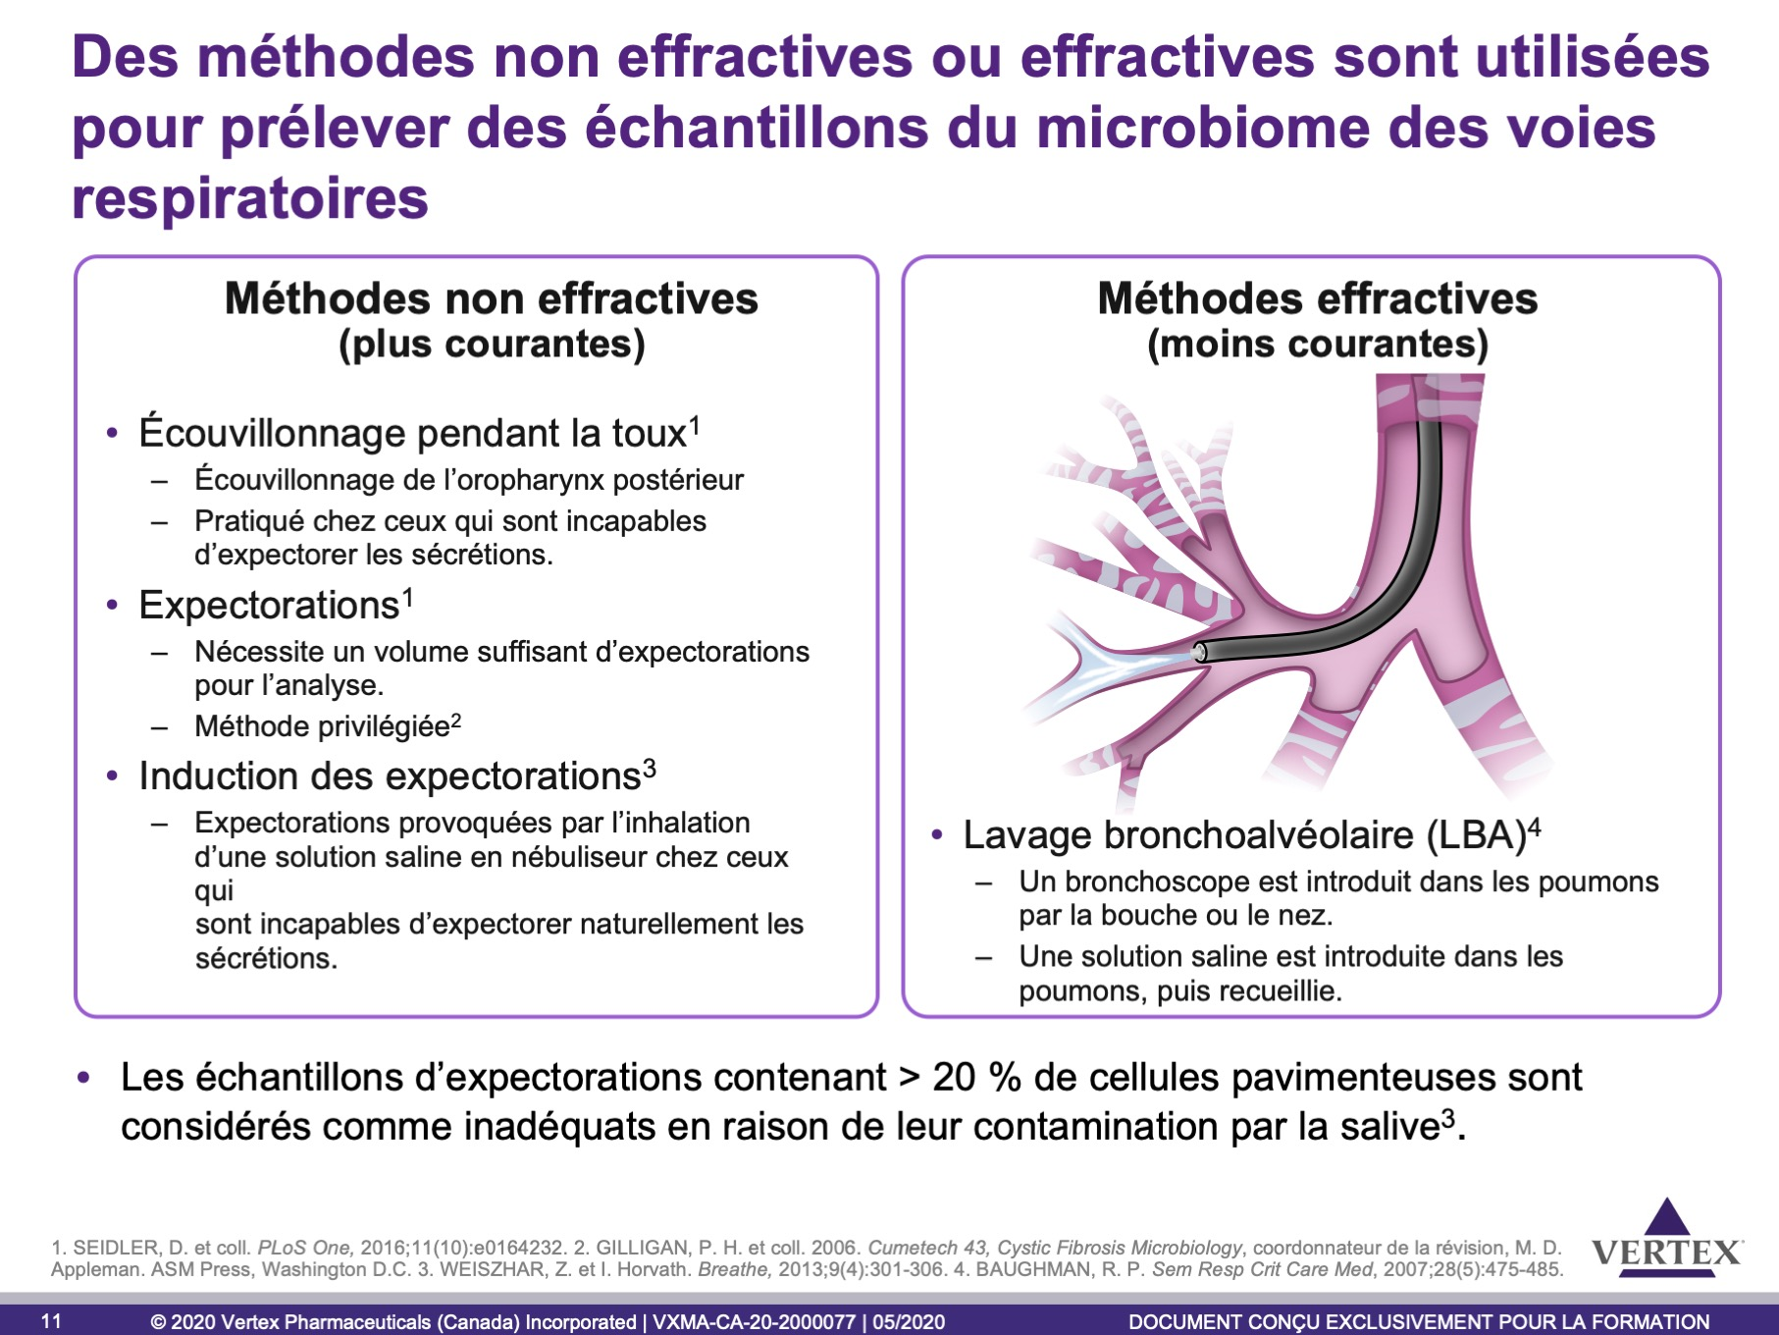
Notes:
Points clés
Il existe plusieurs méthodes de prélèvement d’échantillons dans les voies respiratoires :
Méthodes non effractives^{1,2} : Elles consistent à prélever les sécrétions par expectoration naturelle, par écouvillonnage pendant la toux ou par expectoration induite. L’induction se fait par l’inhalation d’une solution saline (isotonique ou hypertonique) en nébuliseur, suivie d’une toux et de l’expectoration des sécrétions des voies respiratoires.
L’analyse des cultures d’expectorations et des cultures d’échantillons prélevés par écouvillonnage de la gorge ont toutes deux une valeur prédictive dans la détermination de certains agents pathogènes colonisant les poumons, mais l’analyse du LBA est généralement plus sensible et plus spécifique.
Méthodes effractives³ : Elles consistent à introduire un bronchoscope dans les voies respiratoires et soit à introduire un liquide (généralement une solution saline) dans les voies respiratoires, puis à prélever l’échantillon par aspiration (p. ex. LBA), soit à introduire une brosse télescopique protégée dans les voies respiratoires et à la retirer pour prélever du mucus.
Références
SEIDLER, D. et coll. PLoS One, 2016;11(10):e0164232.
WEISZHAR, Z. et I. Horvath. Breathe, 2013;9(4):301-306.
BAUGHMAN, R. P. Sem Resp Crit Care Med, 2007;28(5):475-485.

Slide 12
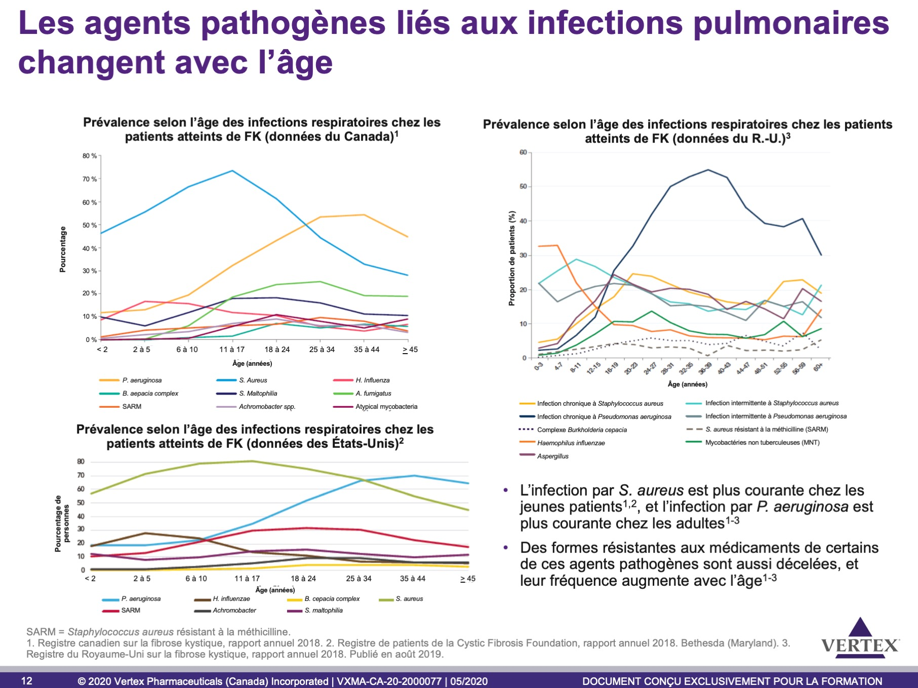
Notes:
Point clé
Dans l’ensemble des groupes d’âge, les agents pathogènes liés aux infections pulmonaires sont différents dans les trois registres sur la FK, mais la prévalence de P. aeruginosa augmente avec l’âge dans les trois registres¹⁻³.
Références
Registre canadien sur la fibrose kystique, rapport annuel 2018.
Registre de patients de la Cystic Fibrosis Foundation, rapport annuel 2018, Bethesda (Maryland).
Registre du Royaume-Uni sur la fibrose kystique, rapport annuel 2018. Publié en août 2019.

Slide 13
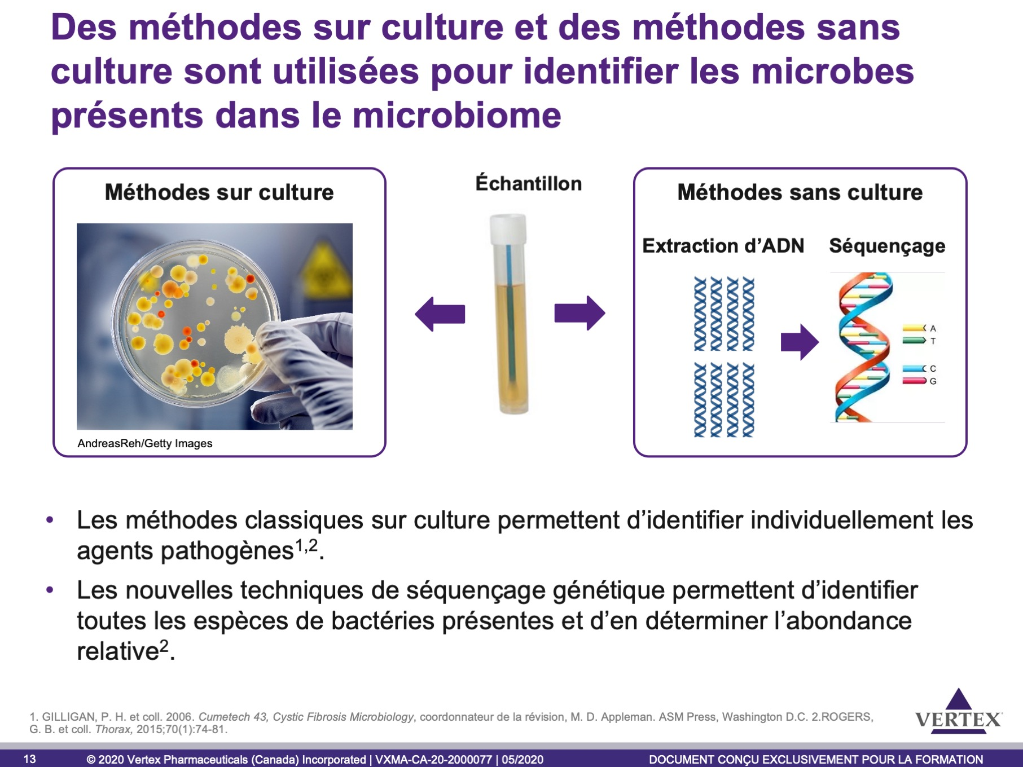
Notes:
Points clés
Les échantillons prélevés dans les voies respiratoires peuvent être analysés soit par culture bactérienne, soit par de nouvelles méthodes moléculaires sans culture¹.
Beaucoup d’agents pathogènes peuvent être identifiés quand des colonies sont cultivés dans un milieu et des conditions de croissance sélectifs².
Les méthodes moléculaires sans culture consistant à extraire l’ADN et à en effectuer le séquençage peuvent servir à identifier tous les microbes présents dans l’échantillon et à en quantifier l’abondance relative³.
Références
HIERGEIST, A. et coll. ILAR J, 2015;56(2):228-240.
GILLIGAN, P. H. et coll. 2006. Cumetech 43, Cystic Fibrosis Microbiology, coordonnateur de la révision, M. D. Appleman. ASM Press, Washington D.C.
ROGERS, G. B. et coll. Thorax, 2015;70(1):74-81.

Slide 14
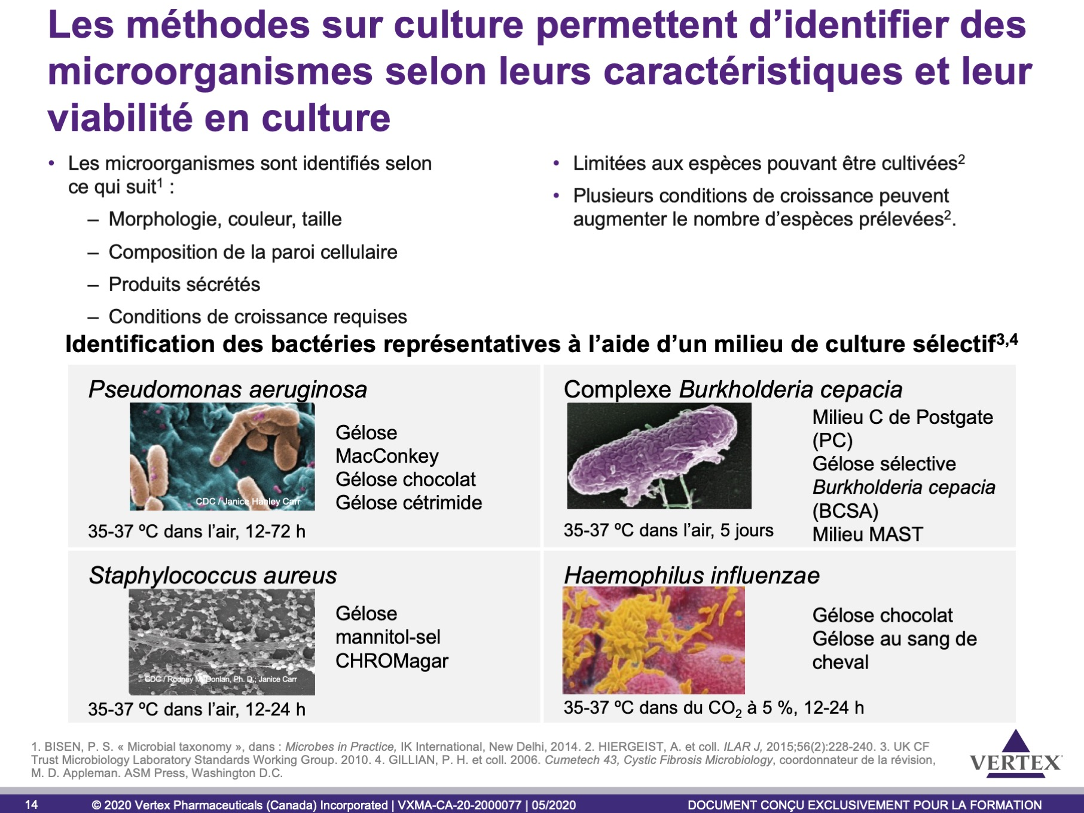
Notes:
Points clés
En règle générale, on estime que moins de 20 % des bactéries environnementales peuvent croître dans un milieu de culture défini¹.
Plusieurs approches, y compris celle des souches auxiliaires, de l’ajout de molécules de signalisation et de l’imitation des environnements d’origine, peuvent augmenter le taux de réussite de la croissance d’espèces bactériennes n’ayant pas déjà été cultivées.
Des protocoles bien définis ont été établis pour l’identification sur culture des agents pathogènes typiques de la FK^{2,3}.
Références
HIERGEIST, A. et coll. ILAR J, 2015;56(2):228-240.
UK CF Trust Microbiology Laboratory Standards Working Group. « Laboratory Standards for Processing Microbiological Samples from People with Cystic Fibrosis », première édition, septembre 2010.
GILLIGAN, P. H. et coll. 2006. Cumetech 43, Cystic Fibrosis Microbiology, coordonnateur de la révision, M. D. Appleman. ASM Press, Washington D.C.
Les images de microbes proviennent des dossiers de Vertex.
Micrographie électronique à balayage colorisée de Pseudomonas aeruginosa (CDC / Janice Haney Carr)
Micrographie électronique à balayage colorisée de grappes de la bactérie Haemophilus influenzae (jaune) sur une paroi nasale humaine (rose)
Micrographie électronique à balayage colorisée d’un seul complexe bactérien Burkholderia cepacia
Micrographie électronique à balayage de Staphylococcus aureus (CDC / Rodney M. Donlan, Ph. D.; Janice Carr)

Slide 15
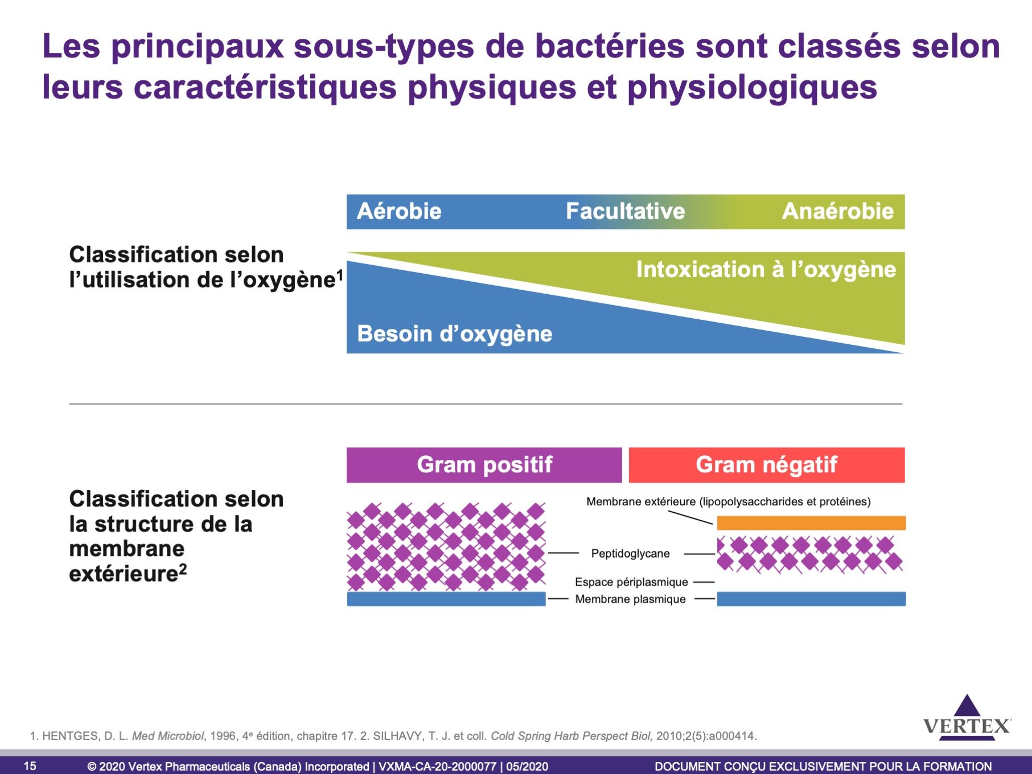
Notes:
Points clés
L’utilisation d’oxygène et la composition de la membrane extérieure sont deux facteurs de classification des bactéries¹.
La classification générale des bactéries dans les catégories « anaérobie », « aérobie » ou « facultative » est fondée sur les types de réactions qu’elles ont pour générer l’énergie nécessaire à leur croissance et à d’autres activités².
Les bactéries aérobies ont besoin d’oxygène; elles ne peuvent pas croître s’il n’y en a pas.
Les bactéries anaérobies ne peuvent pas croître en présence d’oxygène.
Les microorganismes facultatifs préfèrent la présence d’oxygène, mais ils peuvent croître en son absence.
Les parois cellulaires Gram positif contiennent suffisamment de peptidoglycane pour conserver la coloration mauve initale³.
Les parois cellulaires Gram négatif ne conserveront pas la coloration mauve initiale; elles la perdront au profit d’une coloration rouge secondaire³.
Autres renseignements
Les bactéries Gram négatif sont généralement plus résistantes aux anticorps et aux antibiotiques que les bactéries Gram positif, car leur paroi extérieure est très imperméable⁴.
Références
BISEN, P. S. « Microbial taxonomy », dans : Microbes in Practice, IK International, New Delhi, 2014.
HENTGES, D. L. Med Microbio, 1996, 4e édition, chapitre 17.
BEVERIDGE, T. J. et L. L. Graham. Microbio Rev, 1991;55(4):684-705.
SILHAVY, T. J. et coll. Cold Spring Harb Perspec Biol, 2010;2:a000414.

Slide 16
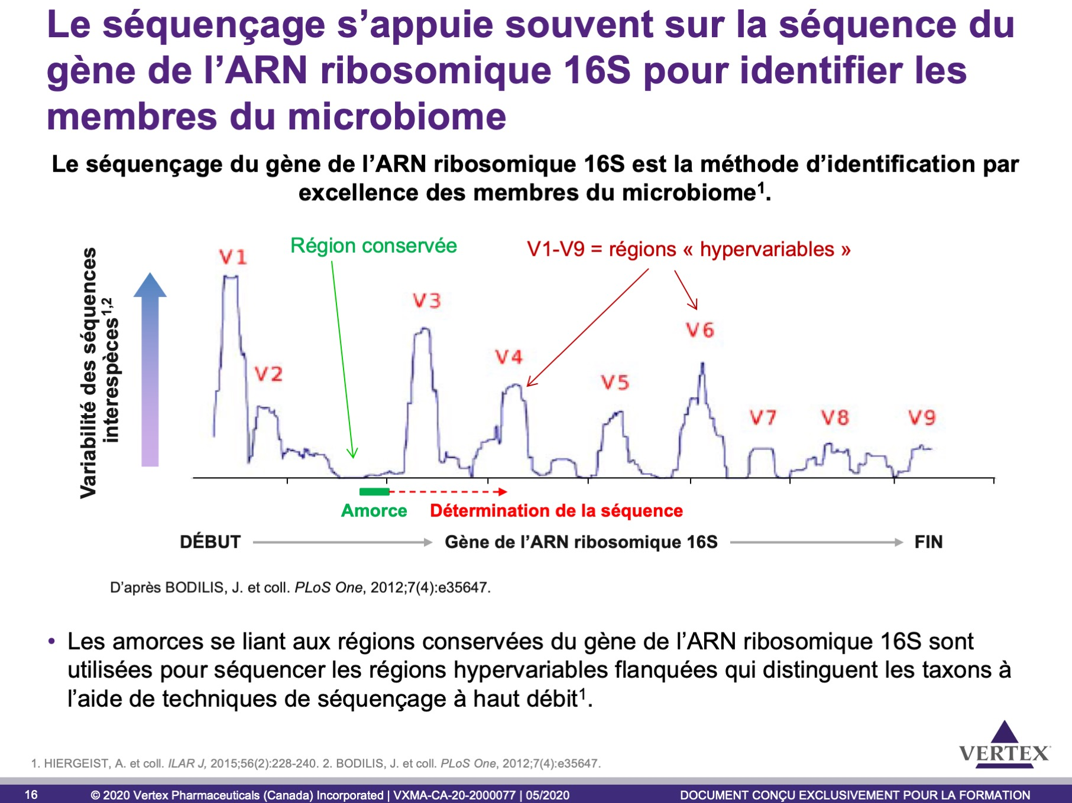
Notes:
Point clé
Les démarches les plus courantes pour caractériser les espèces présentes dans les communautés bactériennes reposent sur l’analyse du gène de l’ARN ribosomique 16S, qui, avec les régions conservées des espèces et les polymorphismes des régions hypervariables du gène, permet la détection d’un large spectre de bactéries présentes dans un échantillon et de leurs identités phylogénétiques¹.
Autres renseignements
Le génome est le compte rendu par excellence de l’histoire de l’évolution. C’est donc grâce à lui qu’on identifie le mieux les relations phylogénétiques².
L’ARN ribosomique 16S est utilisé parce qu’il s’agit d’une composante de tous les systèmes autoréplicables. Il est facile à isoler, sa fonction n’a pas changé et ses changements de séquence aléatoires sont plus représentatifs de l’évolution au fil du temps^{2,3}.
Les régions hypervariables du gène de l’ARN ribosomique 16S sont des séquences d’ADN qui illustrent la diversité des espèces bactériennes⁴.
L’ARN ribosomique 16S ne peut pas être utilisé pour identifier des virus ni des champignons¹.
L’organisation en alternance du gène de l’ARN ribosomique 16S, avec ses séquences hautement conservées et ses séquences hypervariables, est avantageuse, car elle permet d’utiliser des amorces universelles qui se lient à ses régions conservées et amplifient ainsi les séquences des régions hypervariables flanquées qui distinguent les taxons à l’aide de techniques de séquençage à haut débit⁴.
Références
1. HUANG, Y. J. et J. J. LiPuma. Clin Chest Med, Clin Chest Med, 2016;37(1):59-67.
2. WOESE, C. R. et G. E. Fox. Proc Natl Acad Sci USA, 1977;74(11):5088-5090.
3. JANDA, J. M. et S. L. Abbott. J Clin Microbiol, 2007;45(9):2761-2764.
4. HIERGEIST, A. et coll. ILAR J, 2015;56(2):228-240.

Slide 17
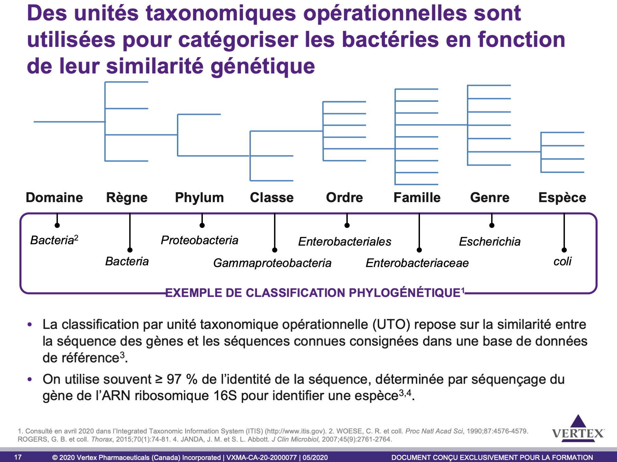
Notes:
Point clé
L’unité taxonomique opérationnelle (UTO) est une grappe de microorganismes regroupés selon la similarité des séquences des gènes, comme la similarité de la séquence des gènes de l’ARN ribosomique 16S.
Référence
ROGERS, G. B. et coll. Thorax, 2015;70(1):74-81.

Slide 18
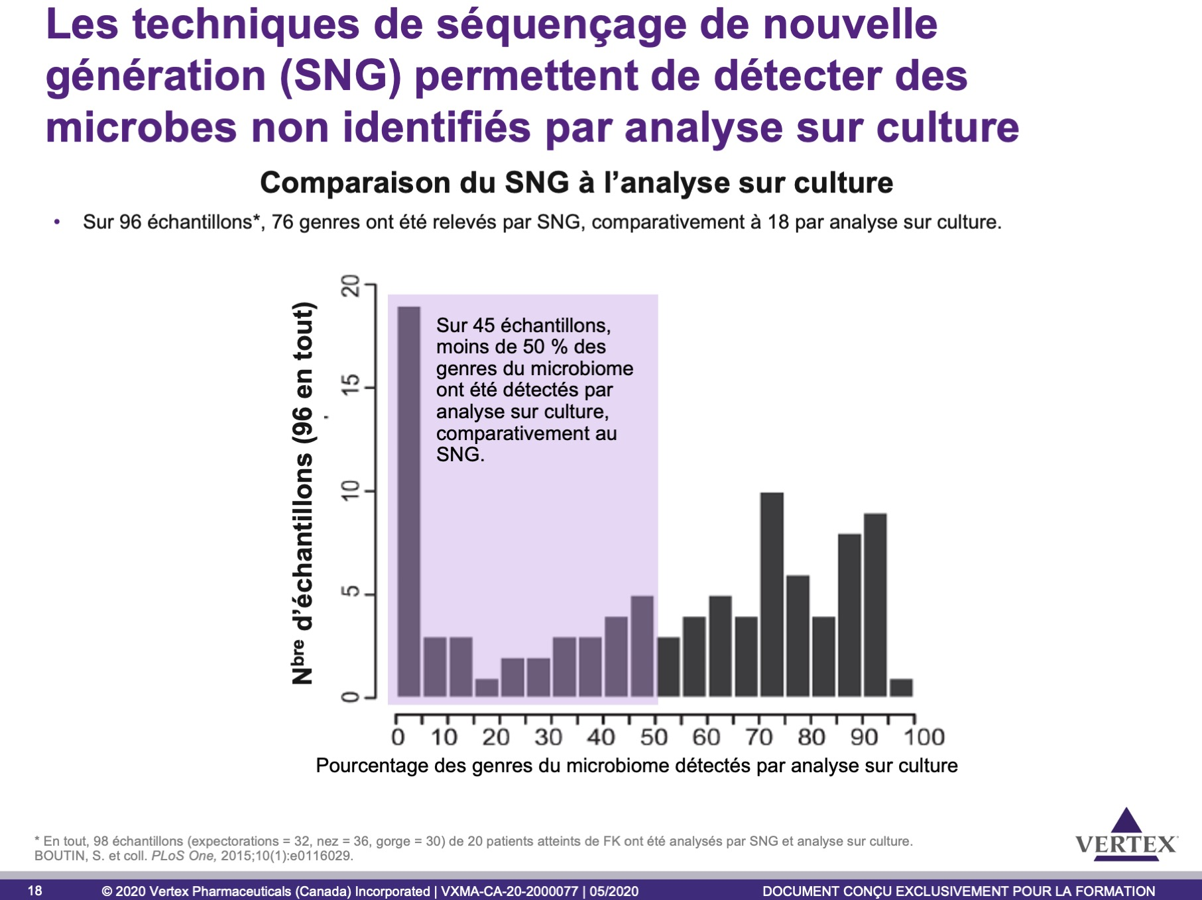
Notes:
Point clé
Le séquençage de nouvelle génération (SNG) permet de détecter dans le microbiome du poumon des genres qui ne sont pas détectés par les méthodes de culture courantes.
Autres renseignements
En tout, 96 échantillons ont été prélevés auprès de 20 patients atteints de FK. De ces échantillons, 18 genres ont été détectés par culture, comparativement à 76 genres détectés par SNG.
Dans 45 échantillons, pas plus de 50 % des genres ont été détectés par SNG, y compris dans 17 échantillons dont la culture n’avait pas permis de détecter de genres.
Référence
BOUTIN, S. et coll. PLoS One, 2015;10(1):e0116029.

Slide 19
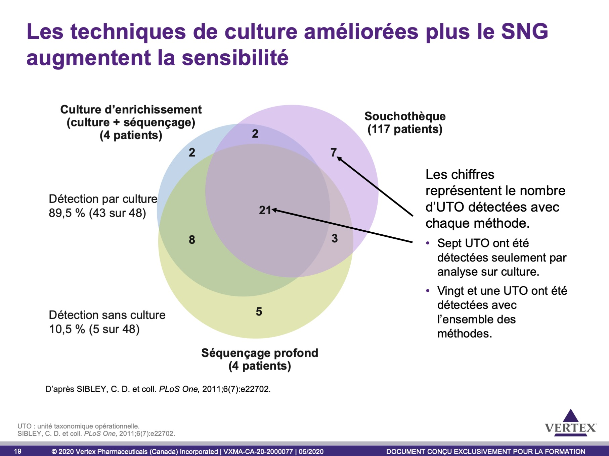
Notes:
Points clés
Les conditions d’expansion en culture améliorées entraînent l’augmentation du nombre d’UTO pouvant être détectées par culture.
L’association des techniques sur culture et sans culture permet de relever des UTO indétectables par l’une ou l’autre des méthodes employées seules.
Autres renseignements
Les expectorations de patients atteints de FK ont été analysées par SNG (n = 4), par culture améliorée (n = 117) ou par l’association du SNG et de l’analyse sur culture (n = 4).
Les méthodes d’expansion en culture ont été appliquées à 16 plaques à la gélose différentes cultivées dans des conditions aérobiques et anaérobiques.
Référence
SIBLEY, C. D. et coll. PLoS One, 2011;6(7):e22702.

Slide 20
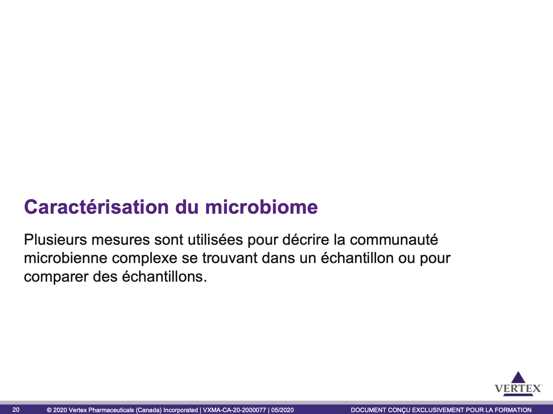

Slide 21
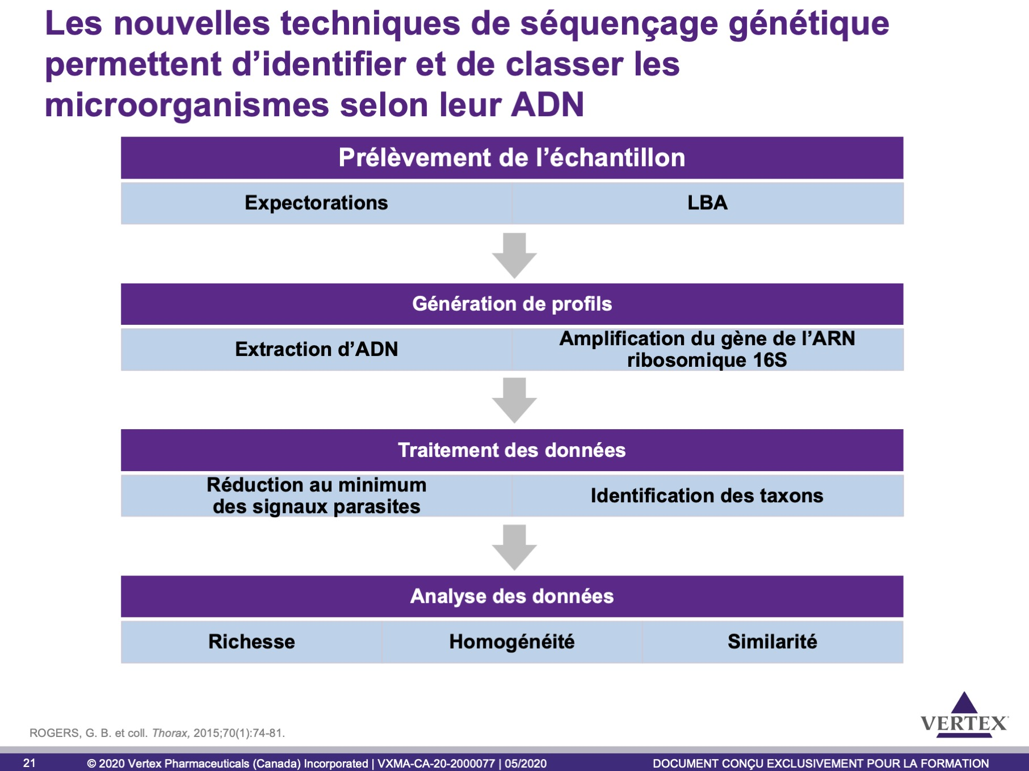
Notes:
Points clés
Les étapes de la caractérisation d’un microbiome par séquençage de l’ARN ribosomique 16S sont :
Prélèvement de l’échantillon (p. ex. expectorations)
Extraction de l’ADN (acides nucléiques)
Amplification des régions variables du gène de l’ARN ribosomique 16S à l’aide d’une amorce
Identification des taxons microbiens en comparant leurs séquences à celles provenant d’une base de données de référence
Analyse visant à caractériser le profil du microbiome (comprend de l’information sur l’abondance relative des microorganismes)
Référence
ROGERS, G. B. et coll. Thorax, 2015;70(1):74-81.

Slide 22
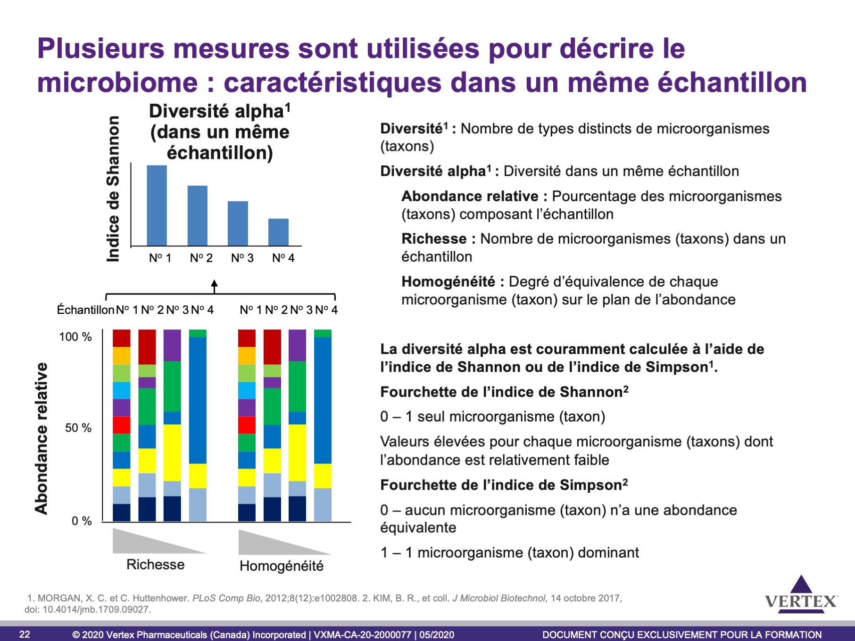
Notes:
Points clés
La composition du microbiome peut être analysée à l’aide de diverses mesures de la diversité.
Richesse : Permet de déterminer le nombre d’UTO présentes dans un échantillon.
Homogénéité : Permet de déterminer le degré d’uniformité de la répartition des UTO dans un échantillon.
Similarité à d’autres échantillons : Permet de déterminer le nombre d’UTO communes d’un échantillon à l’autre.
Autres renseignements
La diversité dans un seul échantillon (richesse et homogénéité) s’appelle la « diversité alpha ». Les formules couramment utilisées pour calculer la diversité alpha comprennent l’indice de Shannon, l’indice de Simpson et l’estimation Chao1.
La diversité entre les échantillons (similarité) s’appelle la « diversité bêta ». Elle est souvent calculée à l’aide de la méthode de Bray-Curtis.
Référence
MORGAN, X. C. et C. Huttenhower. PLoS Comp Bio, 2012;8(12):e1002808.

Slide 23
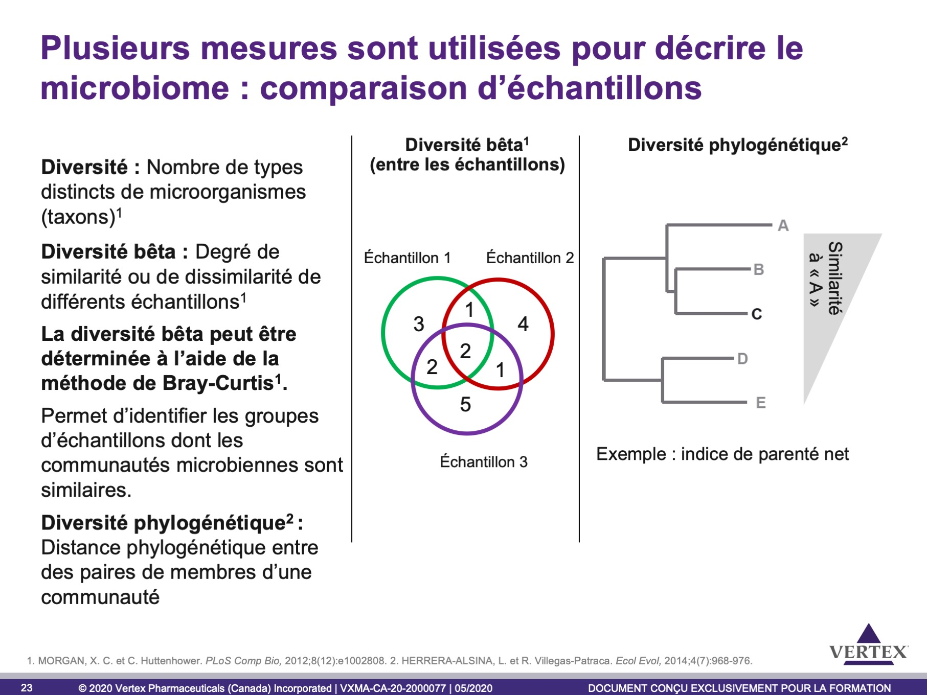
Notes:
Points clés
Le microbiome d’échantillons différents peut être analysé en comparant le nombre de taxons communs ou distincts (diversité bêta)¹ et en examinant la distance phylogénétique moyenne par paire entre toutes les paires possibles de membres de la communauté².
Autres renseignements
La diversité entre les échantillons (similarité ou différence) s’appelle la « diversité bêta ». Elle peut être calculée à l’aide de la méthode de Bray-Curtis¹.
L’indice de parenté net est calculé à l’aide de l’arbre phylogénétique et de la matrice de distance².
Références
MORGAN, X. C. et C. Huttenhower. PLoS Comp Bio, 2012;8(12):e1002808.
HERRERA-ALSINA, L. et R. Villegas-Patraca. Eco and Evo, 2014;4(7):
968-976.

Slide 24
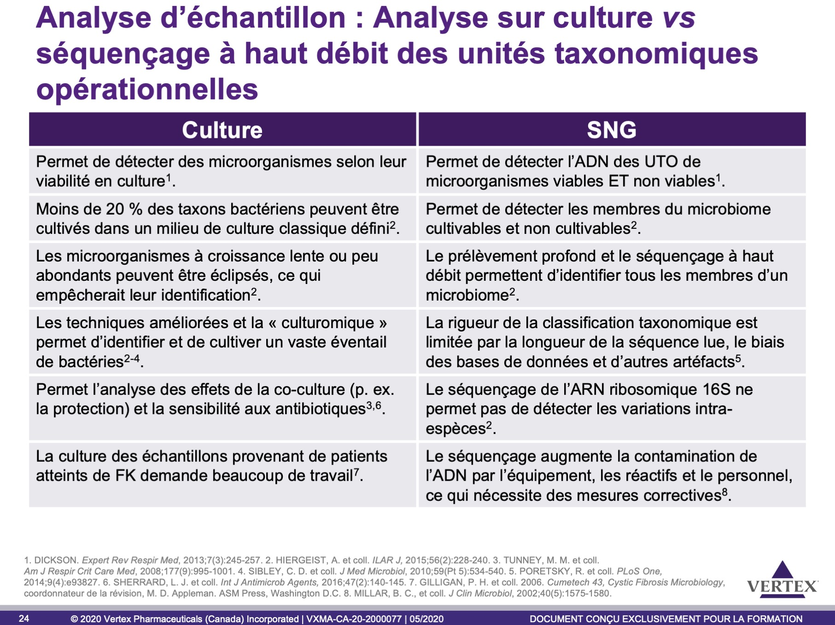

Slide 25
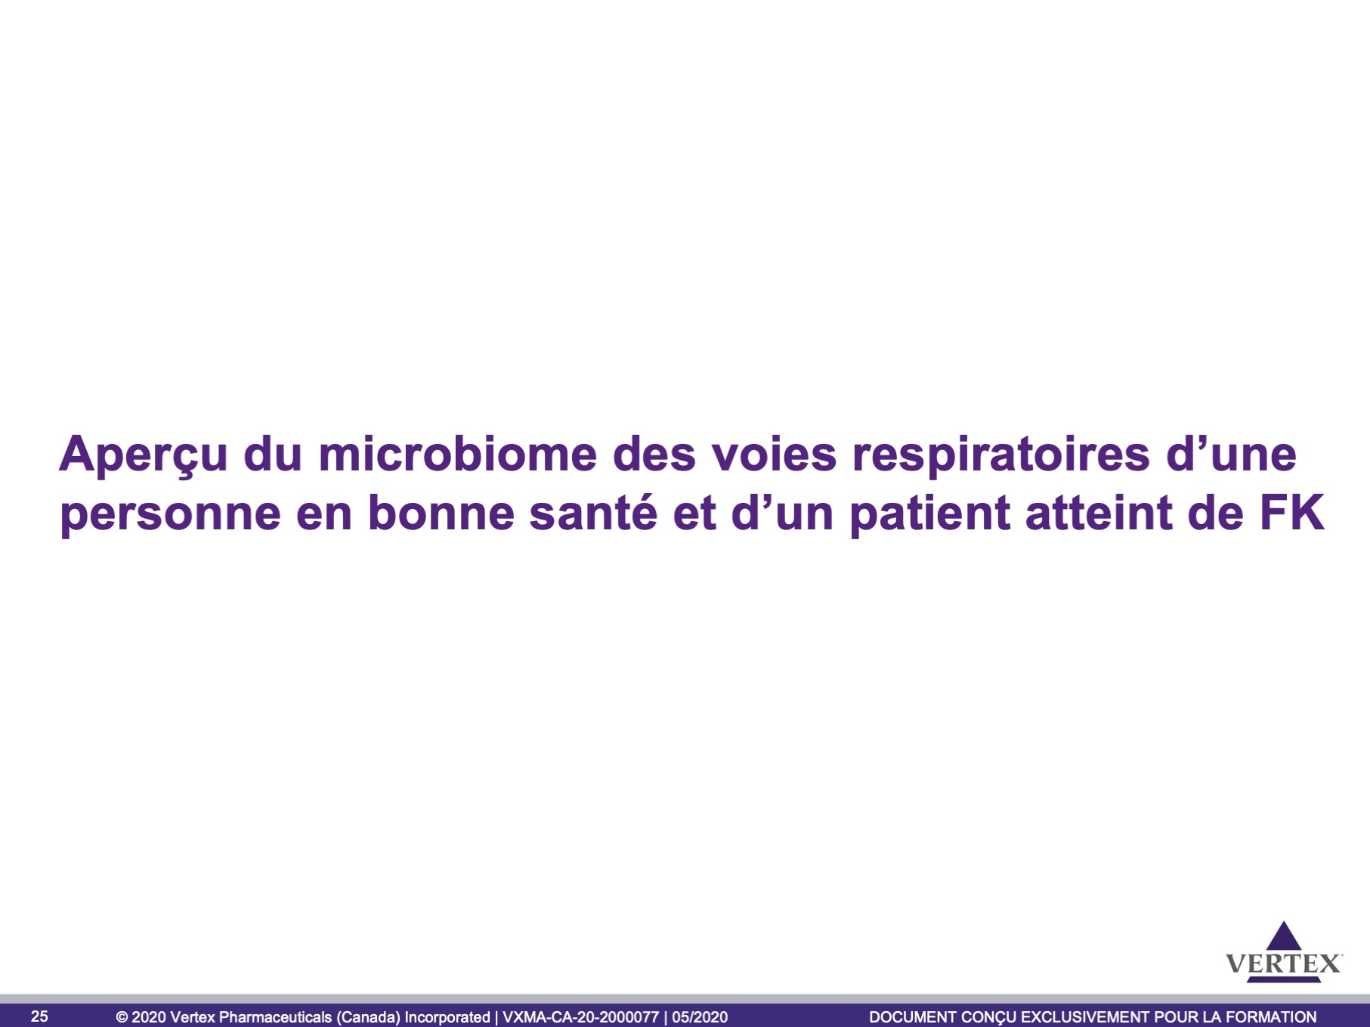

Slide 26
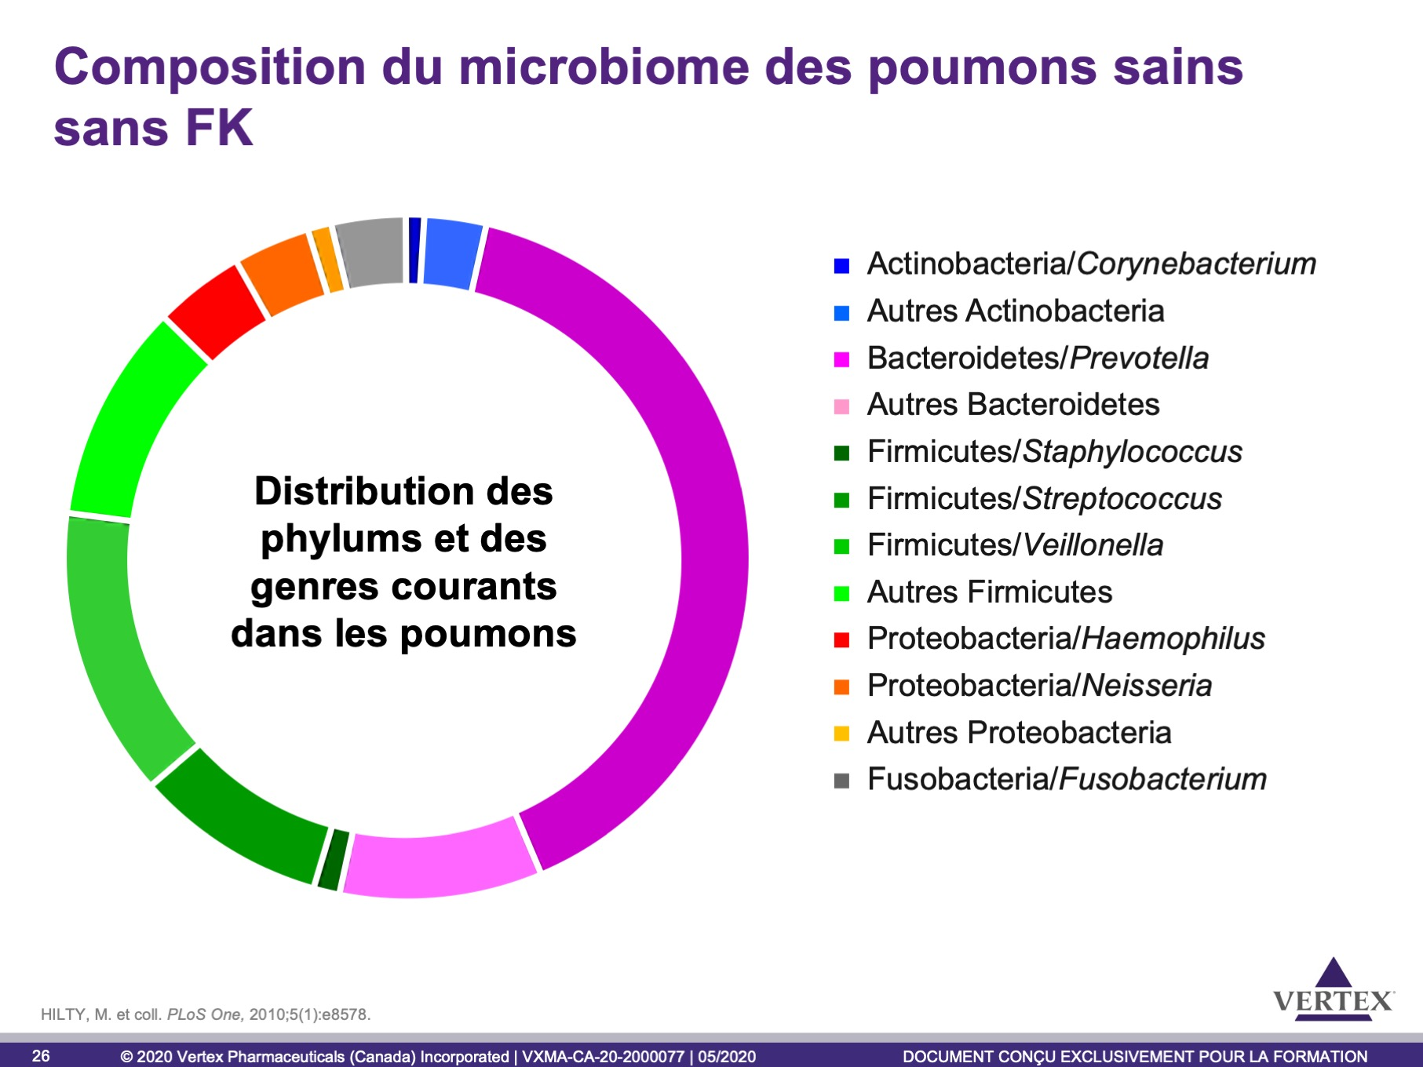
Notes:
Points clés
Environ 200 espèces de bactéries ont été observées dans les poumons sains¹.
Le poumon sain n’a pas toujours le même microbiome, et le microbiome est hétérogène d’une personne à l’autre².
La figure illustre la distribution des phylums prélevés par brossage par bronchoscope gainé du lobe supérieur gauche chez des sujets en bonne santé. Les phylums ont été sous-classés dans les sept catégories de genres les plus courants (Corynebacterium, Prevotella, Staphylococcus, Streptococcus, Veillonella, Haemophilus, et Neisseria)³
Références
DICKSON, R. P. et coll. Ann Am Thorac Soc, 2015;12(6):821-830.
CHARSON, E. S. et coll. Am J Respir Crit Care Med. 2011;184(8):957-963.
HILTY, M. et coll. PLoS One, 2010;5(1):e8578.

Slide 27
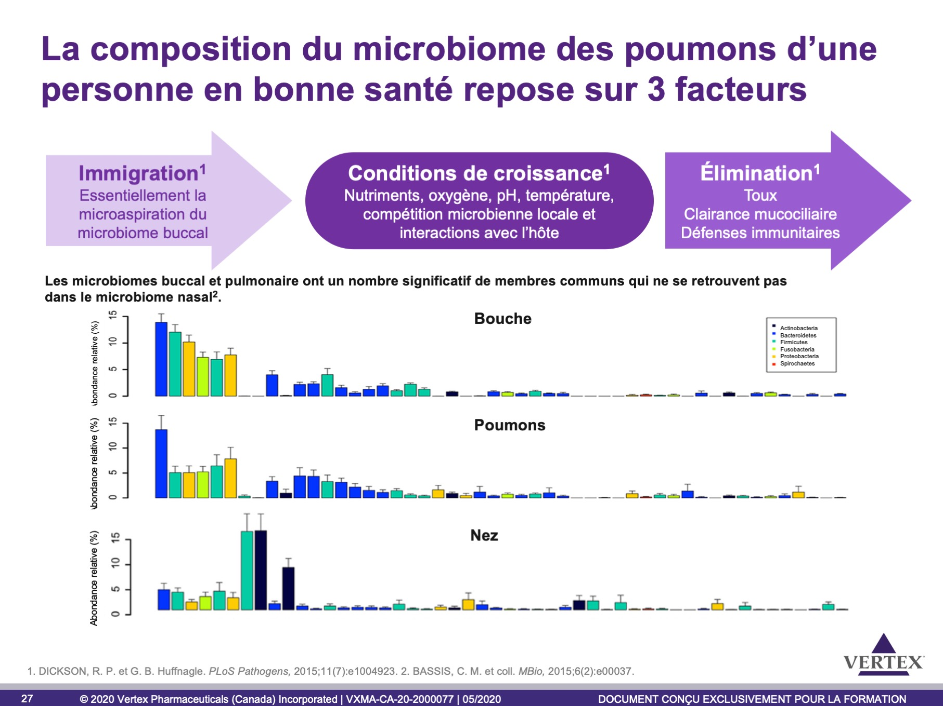
Notes:
Points clés
La composition du microbiome du poumon repose sur 3 facteurs écologiques¹.
Immigration microbienne dans les voies respiratoires
Élimination des microbes des voies respiratoires
Taux de reproduction relatif des membres de sa communauté, déterminé par les conditions de croissance propres à la région
Le microbiome buccal est la source principale du microbiote bactérien pulmomaire¹.
Les communautés bactériennes du poumon sain et de la bouche saine ont un nombre significatif de membres communs².
La cavité buccale a une charge bactérienne beaucoup plus importante que les poumons², ce qui ne transparaît pas dans l’abondance relative illustrée dans la figure.
Autres renseignements²
Les échantillons obtenus par lavage buccal et par LBA provenaient de 28 personnes en bonne santé.
Des échantillons d’ADN ont été analysés par pyroséquençage pour définir les UTO.
Les graphiques en barres sont des diagrammes rang-abondance des 50 UTO principales. Les barres représentent la moyenne ± l’erreur-type.
Références
DICKSON, R. P. et G. B. Huffnagle. PLoS Pathogens, 2015;11(7):e1004923.
BASSIS, C. M. et coll. Mbio, 2015;6(2):e00037.

Slide 28
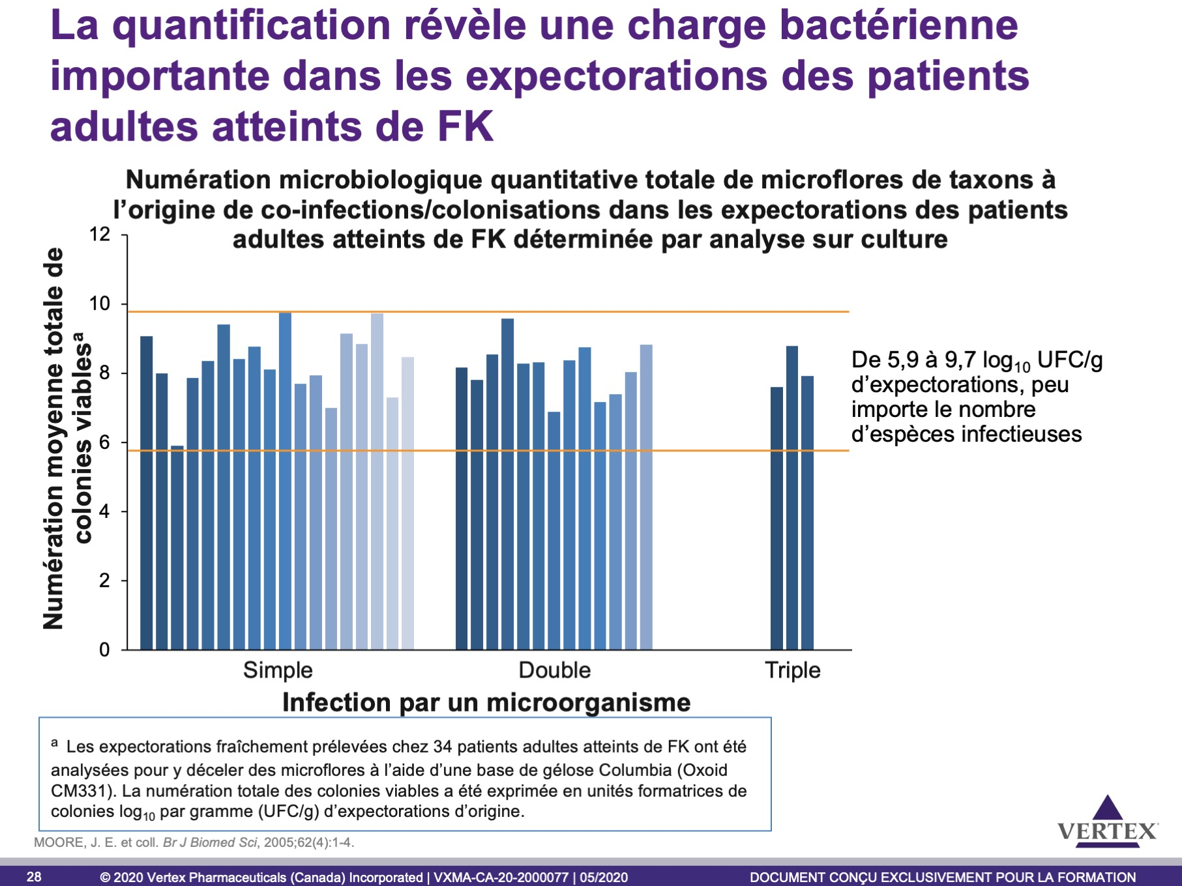
Notes:
Points clés
Cette étude visait à examiner le lien entre le nombre d’espèces microbiennes cultivables comprenant la microflore pulmonaire des patients atteints de FK et la charge microbienne : types de microbes vs nombre observé.
Elle a démontré que dans la cohorte de 34 adultes, les expectorations contenaient de 1 à 3 taxons, avec une densité cellulaire moyenne de 8,25 ± 0,85 log UFC/g d’expectorations et une fourchette de 5,91 à 9,74 log UFC/g d’expectorations.
En tout, 53 % des patients étaient colonisés par un seul microorganisme, 38 % étaient colonisés par 2 microorganismes et 4 % étaient colonisés par 3 microorganismes.
Les schémas de co-infection dans les poumons des patients atteints de FK sont un facteur compliquant la prise en charge de telles infections. Il faut donc en tenir compte. Par ailleurs, on en sait relativement peu sur les interactions écologiques entre les microorganismes présents dans les poumons des patients atteints de FK.
Référence
MOORE, J. E. et coll. Br J Biomed Sci, 2005;62(4):1-4.

Slide 29
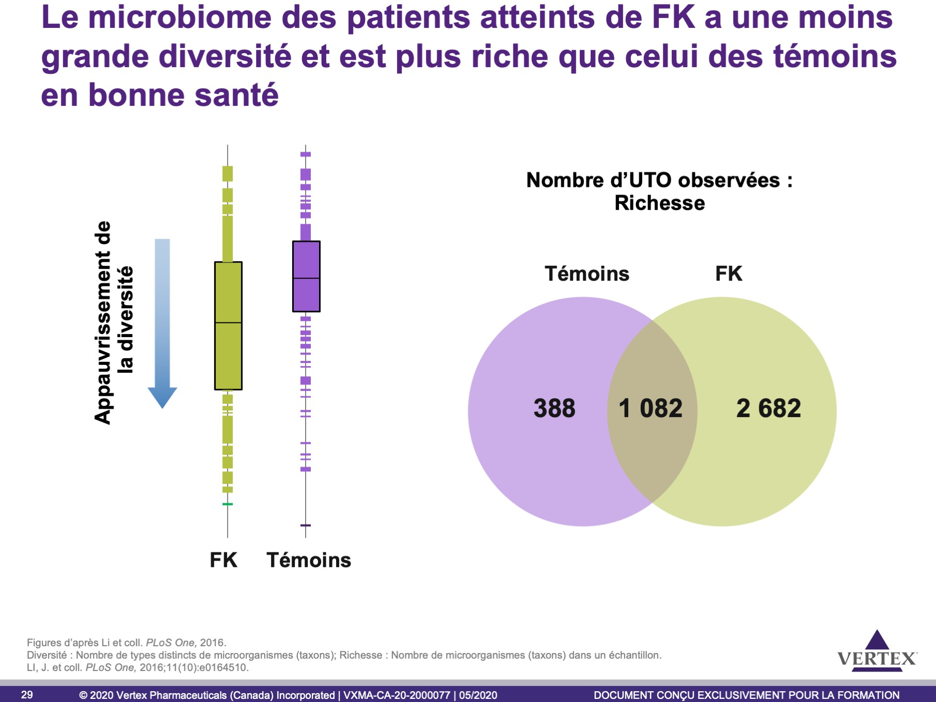
Notes:
Points clés
Le microbiome des patients atteints de FK une moins grande diversité et est plus riche.
Ces constats indiquent que la colonisation par des bactéries opportunistes agit sur la structure de la communauté du microbiome du patient atteint de FK.
Autres renseignements
Cette étude visait à analyser 718 échantillons d’expectorations provenant de 18 études antérieures.
Le diagramme de diversité de gauche représente l’indice de Shannon des sujets atteints de FK et des témoins non infectés. L’extrémité supérieure de chaque boîte correspond à la ligne du 75 %, alors que l’extrémité inférieure correspond à la ligne du 25 %, et la ligne à l’intérieur de chaque boîte correspond à la ligne du 50 %.
Référence
LI, J. et coll. PLoS One, 2016;11(10):e0164510.

Slide 30
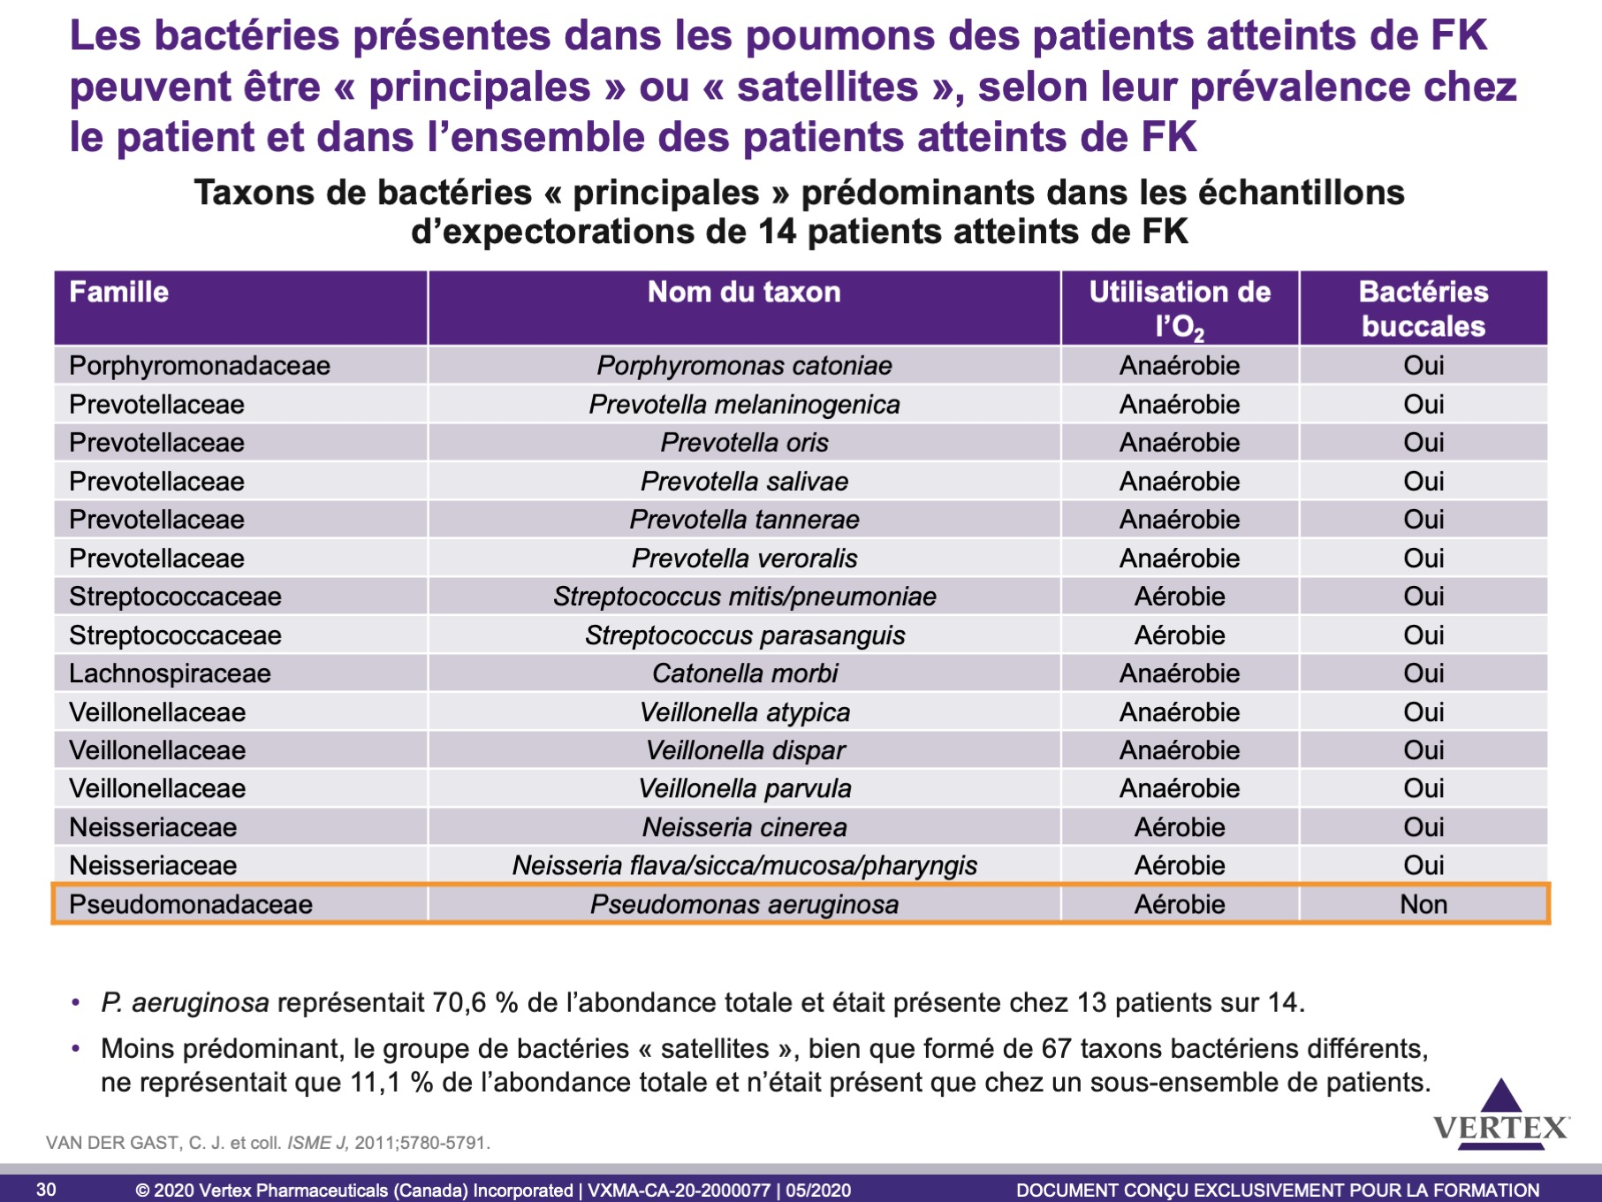
Notes:
Points clés
Les expectorations de 14 patients adultes atteints de FK ont été analysées pour déterminer les communautés principales (courantes) et les communautés satellites (plus rares/moins abondantes) présentes¹.
Ce graphique représente les 15 taxons de 7 genres considérés comme le groupe principal.
Le groupe principal était dominé par P. aeruginosa, qui était également le seul taxon non associé au microbiote buccal¹.
Autres renseignements
En tout, 2 139 clones bactériens représentant 35 genres et 82 taxons ont été générés à partir d’analyses de l’ARN ribosomique 16S¹.
Le rôle des bactéries anaérobies dans la maladie pulmonaire associée à la FK n’est toujours pas clair. Cependant, ces bactéries sont souvent identifiables et leur prévalence est mise en évidence par des méthodes sur culture et des méthodes sans culture².
Références
VAN DER GAST, C. J. et coll. ISME J, 2011;5:780-791.
HUANG, Y. J. et J. J. LiPuma. Clin Chest Med, 2016;37(1):59-67.

Slide 31
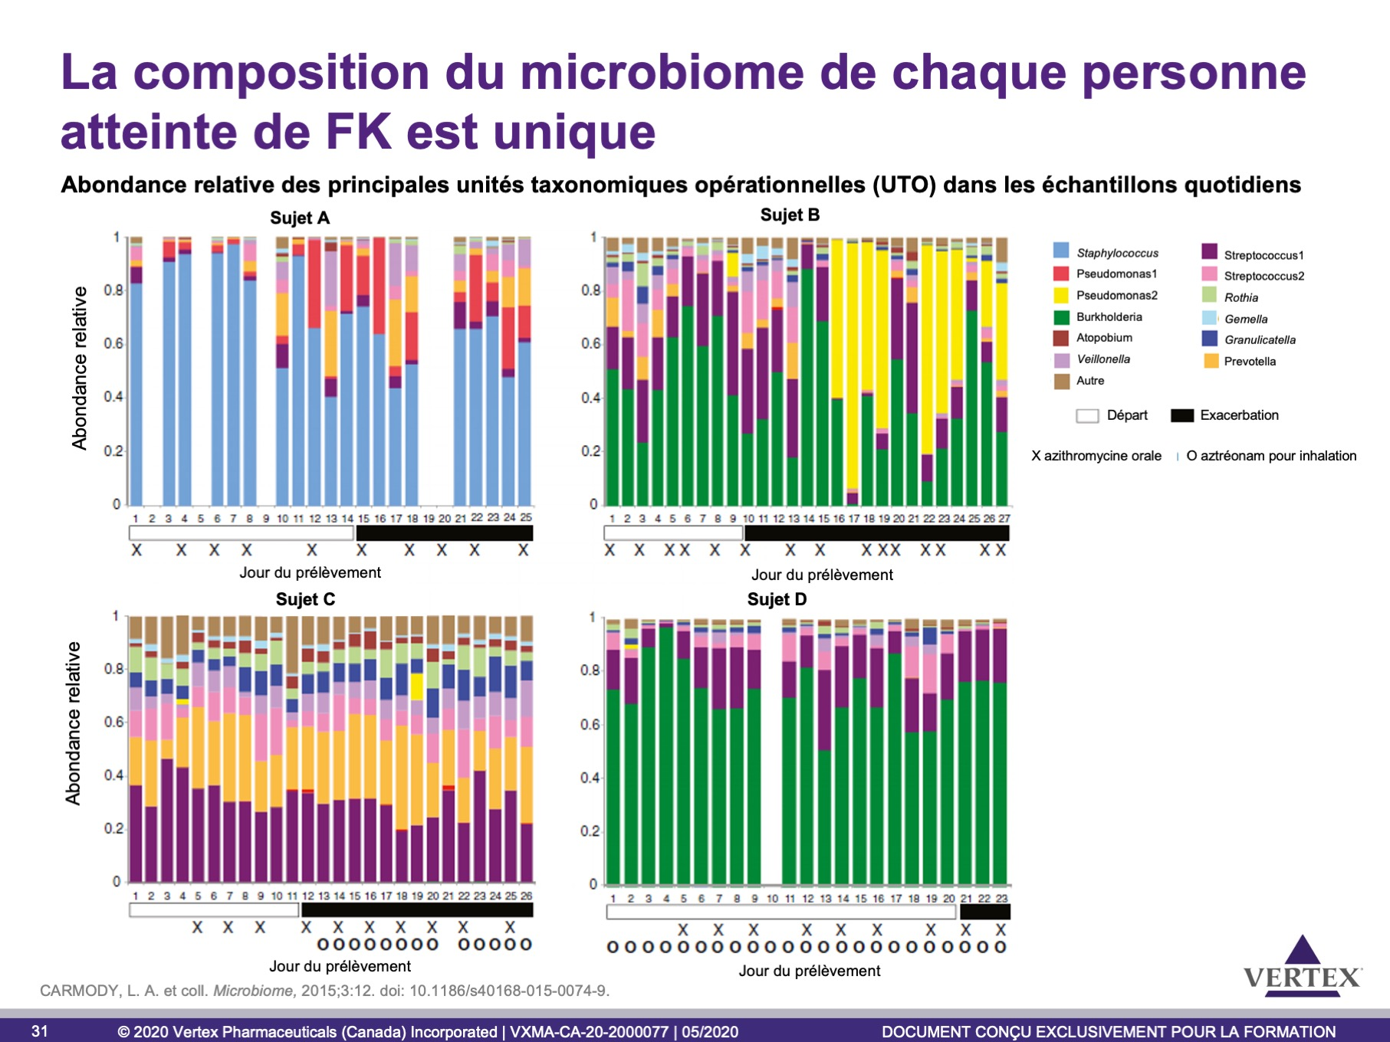
Notes:
Points clés
L’abondance relative des principales UTO dans les échantillons quotidiens varie d’une personne à l’autre.
La diversité des schémas de changement observés d’une personne à l’autre indiquerait qu’il existe différents types d’exacerbations, dont certains sont corrélés avec des modifications substantielles des communautés bactériennes dans les voies respiratoires.
Les communautés observées chez le sujet A avaient beaucoup changé au cours de la semaine précédant l’apparition des symptômes d’exacerbation.
Les communautés observées chez le sujet B avaient beaucoup changé juste après l’apparition des symptômes.
Les communautés observées chez les sujets C et D ne présentaient pour ainsi dire aucun changement.
Autres renseignements
Abondance relative des principales UTO dans les échantillons d’expectorations quotidiens prélevés consécutivement auprès de 4 sujets
Les périodes de stabilité clinique correspondent aux barres horizontales blanches. Les exacerbations correspondent aux barres horizontales noires.
Les symboles sous les diagrammes indiquent les jours d’antibiothérapie d’entretien.
Chaque diagramme rend compte de la période se terminant le jour précédant la prescription d’antibiotiques pour le traitement de l’exacerbation.
Référence
CARMODY, L. A. et coll. Microbiome, 2015;3:12. doi: 10.1186/s40168-015-0074-9.

Slide 32
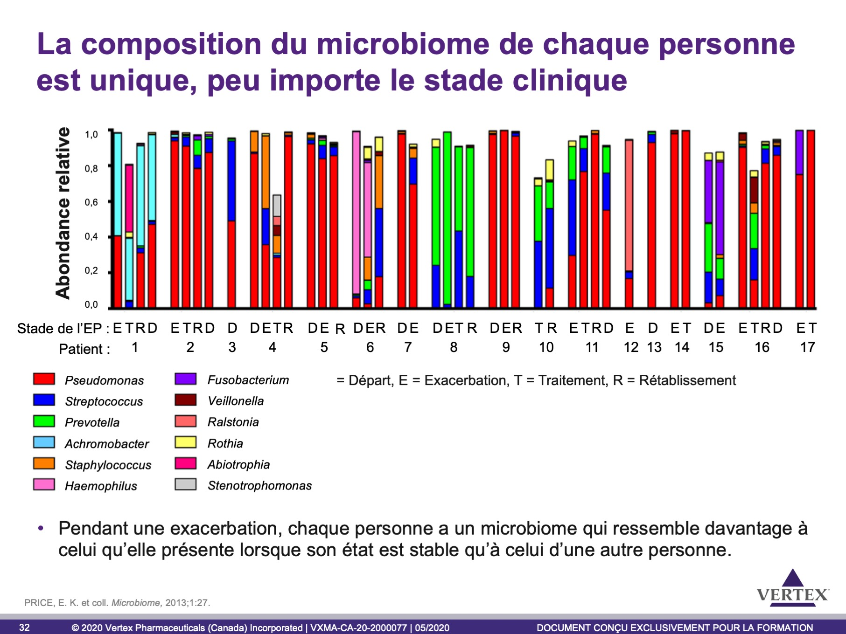
Notes:
Points clés
La composition du microbiome varie d’une personne à l’autre, peu importe le stade de l’EP.
La composition du microbiome d’une personne pendant une EP ressemble davantage à celle de son microbiome en temps normal qu’à celle des autres personnes qui ont une EP.
Au niveau du genre, il n’y a en général aucune preuve de signature microbienne liée au stade clinique.
Autres renseignements
En tout, 17 patients adultes atteints de FK ont été recrutés pour participer à l’étude.
De l’ADN génomique a été isolé à partir d’échantillons d’expectorations produites spontanément à quatre stades cliniquement définis : départ, exacerbation, traitement et rétablissement.
Référence
PRICE, E. K. et coll. Microbiome, 2013;1:27.

Slide 33
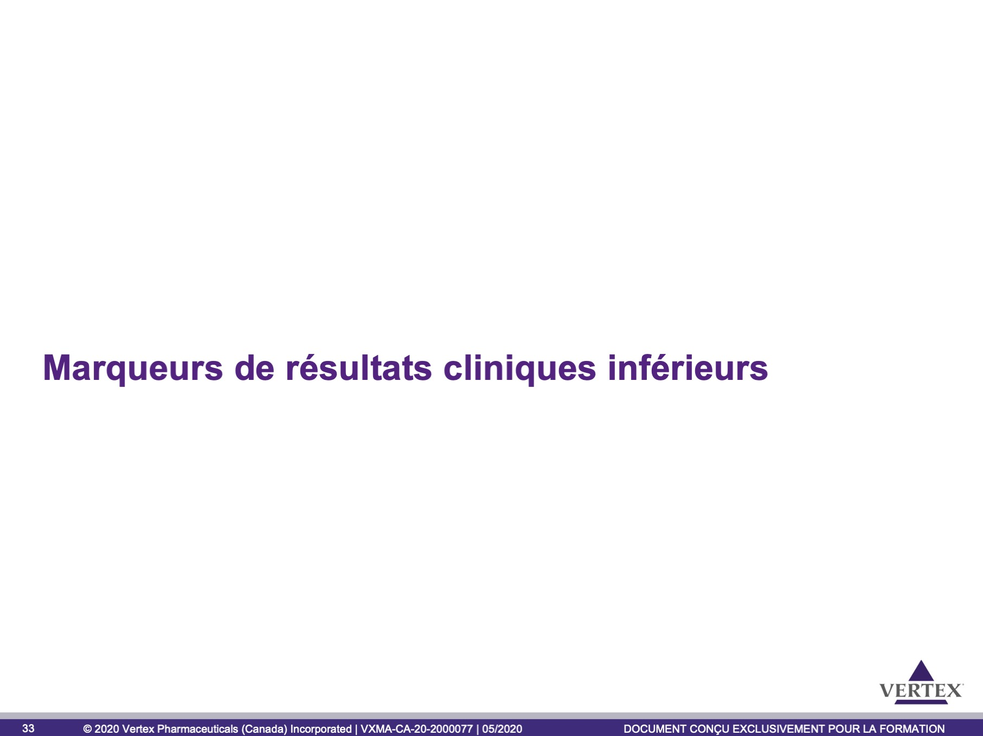

Slide 34
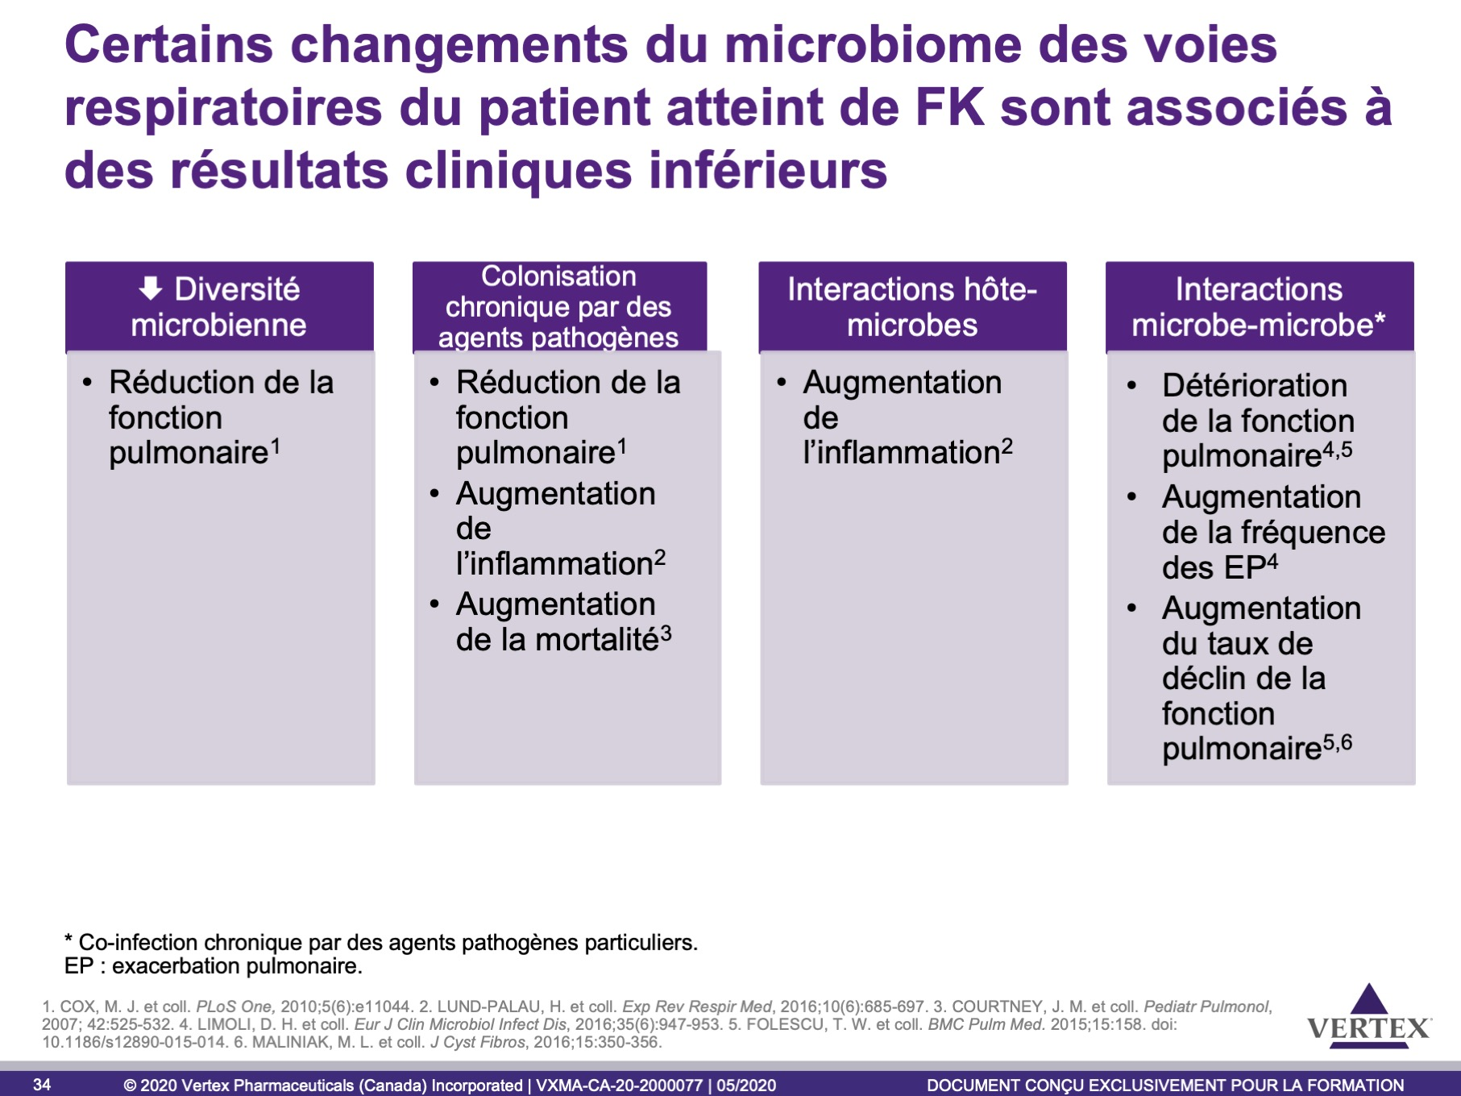
Notes:
Points clés :
Des études menées auprès de patients atteints de FK ont révélé que les changements du microbiome pulmonaire, les interactions entre microbes et les interactions entre les microbes et l’hôte peuvent influencer l’évolution de la maladie.
Par exemple :
L’appauvrissement de la diversité microbienne avec le temps et la colonisation chronique par des agents pathogènes ont été associées à la détérioration de la fonction pulmonaire¹.
La colonisation par des agents pathogènes et les interactions hôte-microbes ont été associées à une augmentation de l’inflammation pulmonaire².
Les infections chroniques par des agents pathogènes particuliers ont été associées à une augmentation de la mortalité par rapport à celle observée chez les personnes n’ayant pas d’infections chroniques³.
La co-infection chronique par des agents pathogènes particuliers a également été associée à une détérioration de la fonction pulmonaire, à des exacerbations pulmonaires plus fréquentes et à un déclin plus rapide⁴⁻⁶.
Références
COX, M. J. et coll. PLoS One, 2010;5(6):e11044.
LUND-PALAU, H. et coll. Exp Rev Respir Med, 2016;10(6):685-697.
COURTNEY, J. M. et coll. Pediatr Pulmonol, 2007; 42:525-532.
LIMOLI, D. H. et coll. Eur J Clin Microbiol Infect Dis, 2016;35(6):947-953.
FOLESCU, T. W. et coll. BMC Pulm Med. 2015;15:158. doi: 10.1186/s12890-015-014.
MALINIAK, M. L. et coll. J Cyst Fibros, 2016;15:350-356.

Slide 35
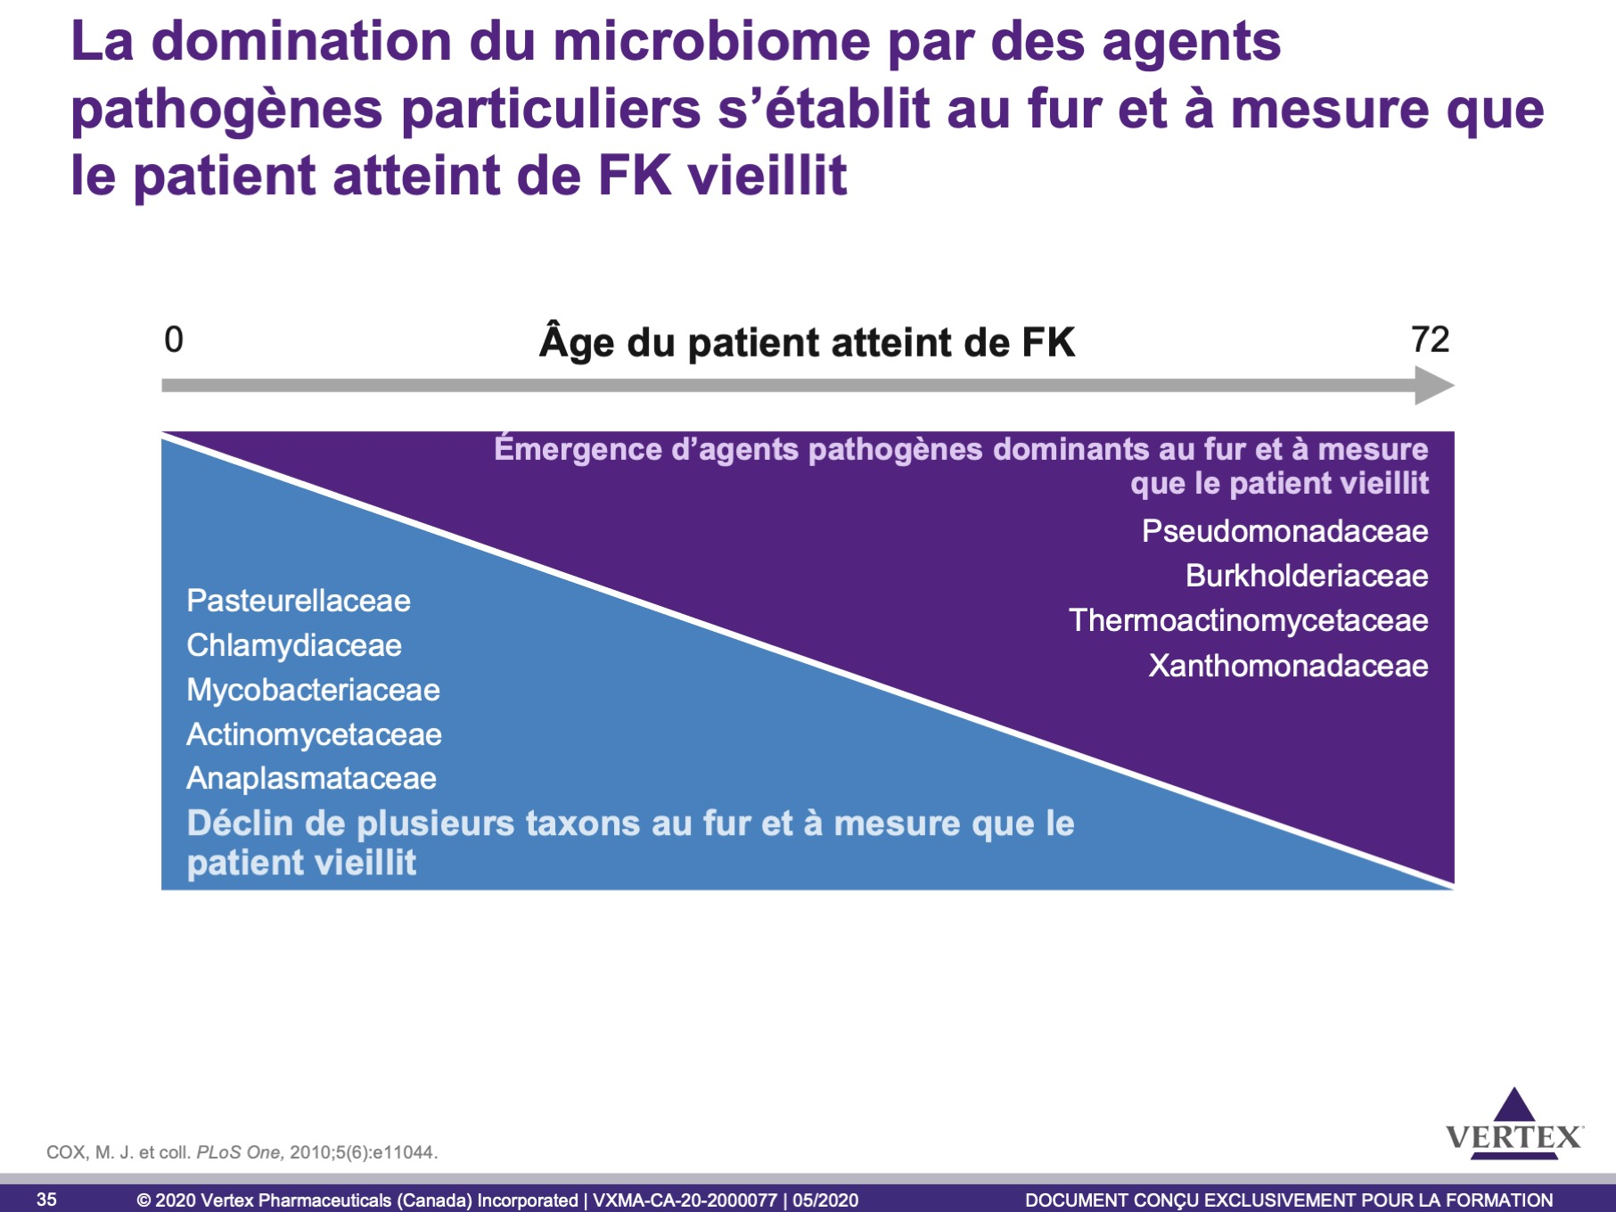
Notes:
Points clés
Comparativement aux communautés bactériennes des voies respiratoires des enfants atteints de FK, celles des patients adultes sont moins diversifiées et plus hétérogènes.
L’appauvrissement de la diversité bactérienne dans les voies respiratoires des personnes plus âgées est fortement corrélé avec la réduction de la fonction pulmonaire et l’émergence d’espèces dominantes d’agents pathogènes.
Autres renseignements
Le changement de la diversité bactérienne au fil du temps a été déterminé dans une sous-étude menée chez 13 patients âgés de 9 mois à 43 ans chez qui un deuxième échantillon de sécrétions des voies respiratoires cliniquement stables avait été prélevé et analysé.
Parmi les agents pathogènes associés à la FK dans l’ensemble de la population étudiée, Stenotrophomonas maltophilia (p = 0,02) et Pseudomonas aeruginosa (p = 0,001) étaient significativement corrélés avec l’âge, l’abondance étant plus importante chez les patients plus âgés atteints de FK. Haemophilus influenzae était aussi significativement corrélé avec l’âge; un pic d’abondance a été observé chez les jeunes patients alors que la diversité de la communauté était à son maximum (p = 0,02).
Référence
COX, M. J. et coll. PLoS One, 2010;5(6):e11044.

Slide 36
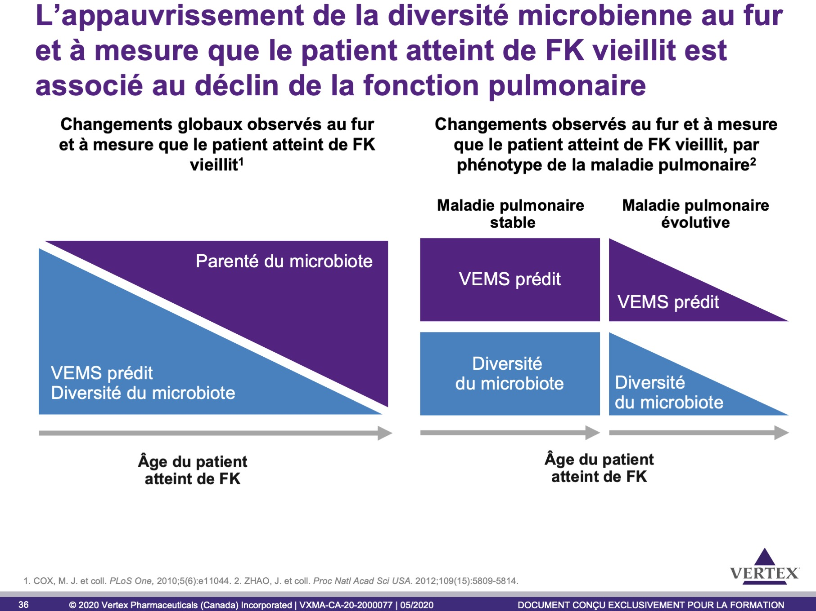
Notes:
Points clés
Dans une cohorte de patients cliniquement stables, les patients atteints de FK plus âgés avaient une fonction pulmonaire significativement faible (r = -0,48; p < 0,0003). Les bactéries de la communauté présente dans les voies respiratoires de ces patients étaient davantage apparentées (indice de parenté net, r = -0,35; p < 0,0001)¹.
De plus, la diversité du microbiome pulmonaire était relativement stable chez les patients dont la fonction pulmonaire était relativement stable sur 8 à 9 ans².
Par contre, les patients dont la fonction pulmonaire avait décliné présentaient un appauvrissement de la diversité du microbiome pulmonaire².
Autres renseignements
Des échantillons de sécrétions des voies respiratoires prélevés auprès d’adultes (n = 37 échantillons d’expectorations) et d’enfants (n = 26 échantillons prélevés par écouvillonnage du fond de la gorge) atteints de FK cliniquement stables, état défini par l’absence de changement de la fonction pulmonaire sur au moins 2 mois avant le prélèvement, ont été utilisés dans l’étude représentée dans le graphique de gauche¹.
Plusieurs échantillons d’expectorations ont été prélevés auprès de 6 patients adultes de sexe masculin atteints de FK sur 8 à 9 ans dans l’étude représentée dans le graphique de droite. Trois patients ont conservé une fonction pulmonaire relativement stable sur plusieurs années. Un déclin progressif de la fonction pulmonaire a été observé chez les 3 autres patients pendant la période d’observation².
Les communautés bactériennes de 126 échantillons d’expectorations prélevés auprès de ces 6 patients ont été analysées par pyroséquençage de la région hypervariable V3-V5 de l’ARN ribosomique 16S².
Références
COX, M. J. et coll. PLoS One, 2010;5(6):e11044.
ZHAO, J. et coll. Proc Natl Acad Sci USA. 2012;109(15):5809-5814.

Slide 37
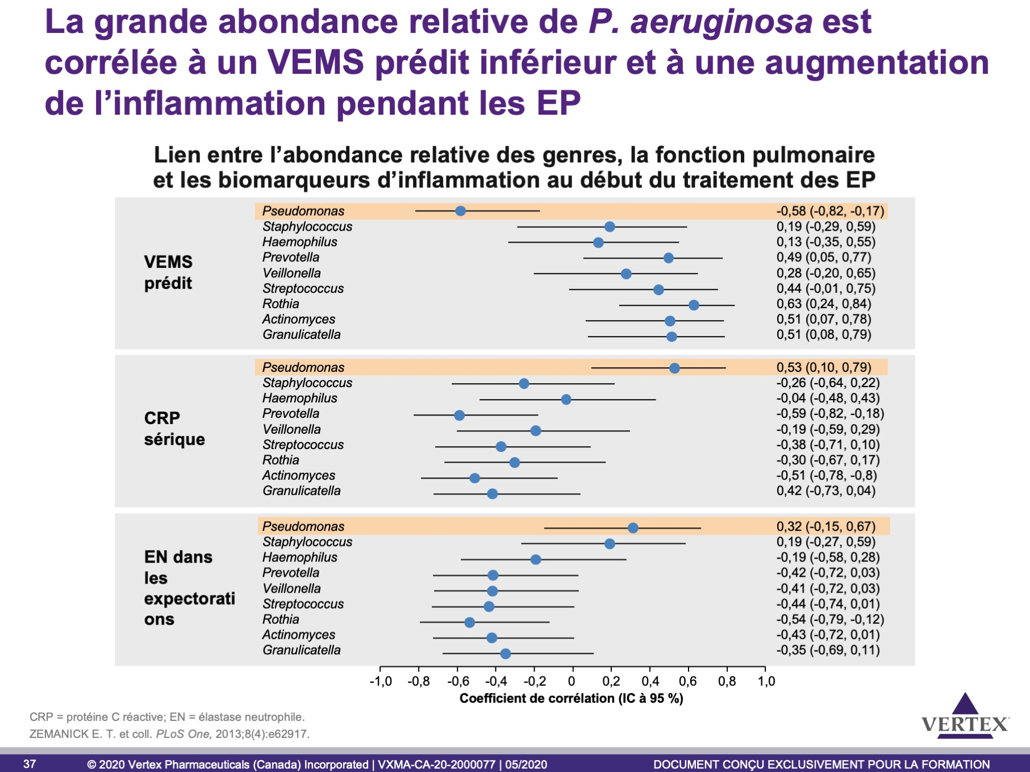
Notes:
Points clés
En tout, 37 échantillons d’expectorations ont été prélevés auprès de 21 sujets atteints de FK.
Au début du traitement, une moins grande diversité était associée à une grande abondance relative de Pseudomonas (r = -0,67, p < 0,001), à une réduction du VEMS prédit (r = 0,49; p = 0,03) et à une augmentation du taux de CRP (r = -0,58; p = 0,01).
Autres renseignements
Les sécrétions et le sang expectorés ont été recueillis. Les sujets atteints de FK ont été soumis à une épreuve de la fonction pulmonaire au début du traitement des EP (du jour 0 au jour 3 de l’hospitalisation) et vers la fin de celui-ci (> 7 jours). Les expectorations ont fait l’objet de cultures, d’un pyroséquençage des amplicons de l’ARN ribosomique 16S et de la mesure quantitative de la CRP pour établir l’ensemble des bactéries et les bactéries spécifiques. L’interleukine-8 et l’élastase neutrophile dans les expectorations et la protéine C réactive dans la circulation ont été mesurées.
La figure illustre les coefficients de corrélation de rang de Spearman et l’IC à 95 %.
Référence
ZEMANICK E. T. et coll. PLoS One, 2013;8(4):e62917.

Slide 38
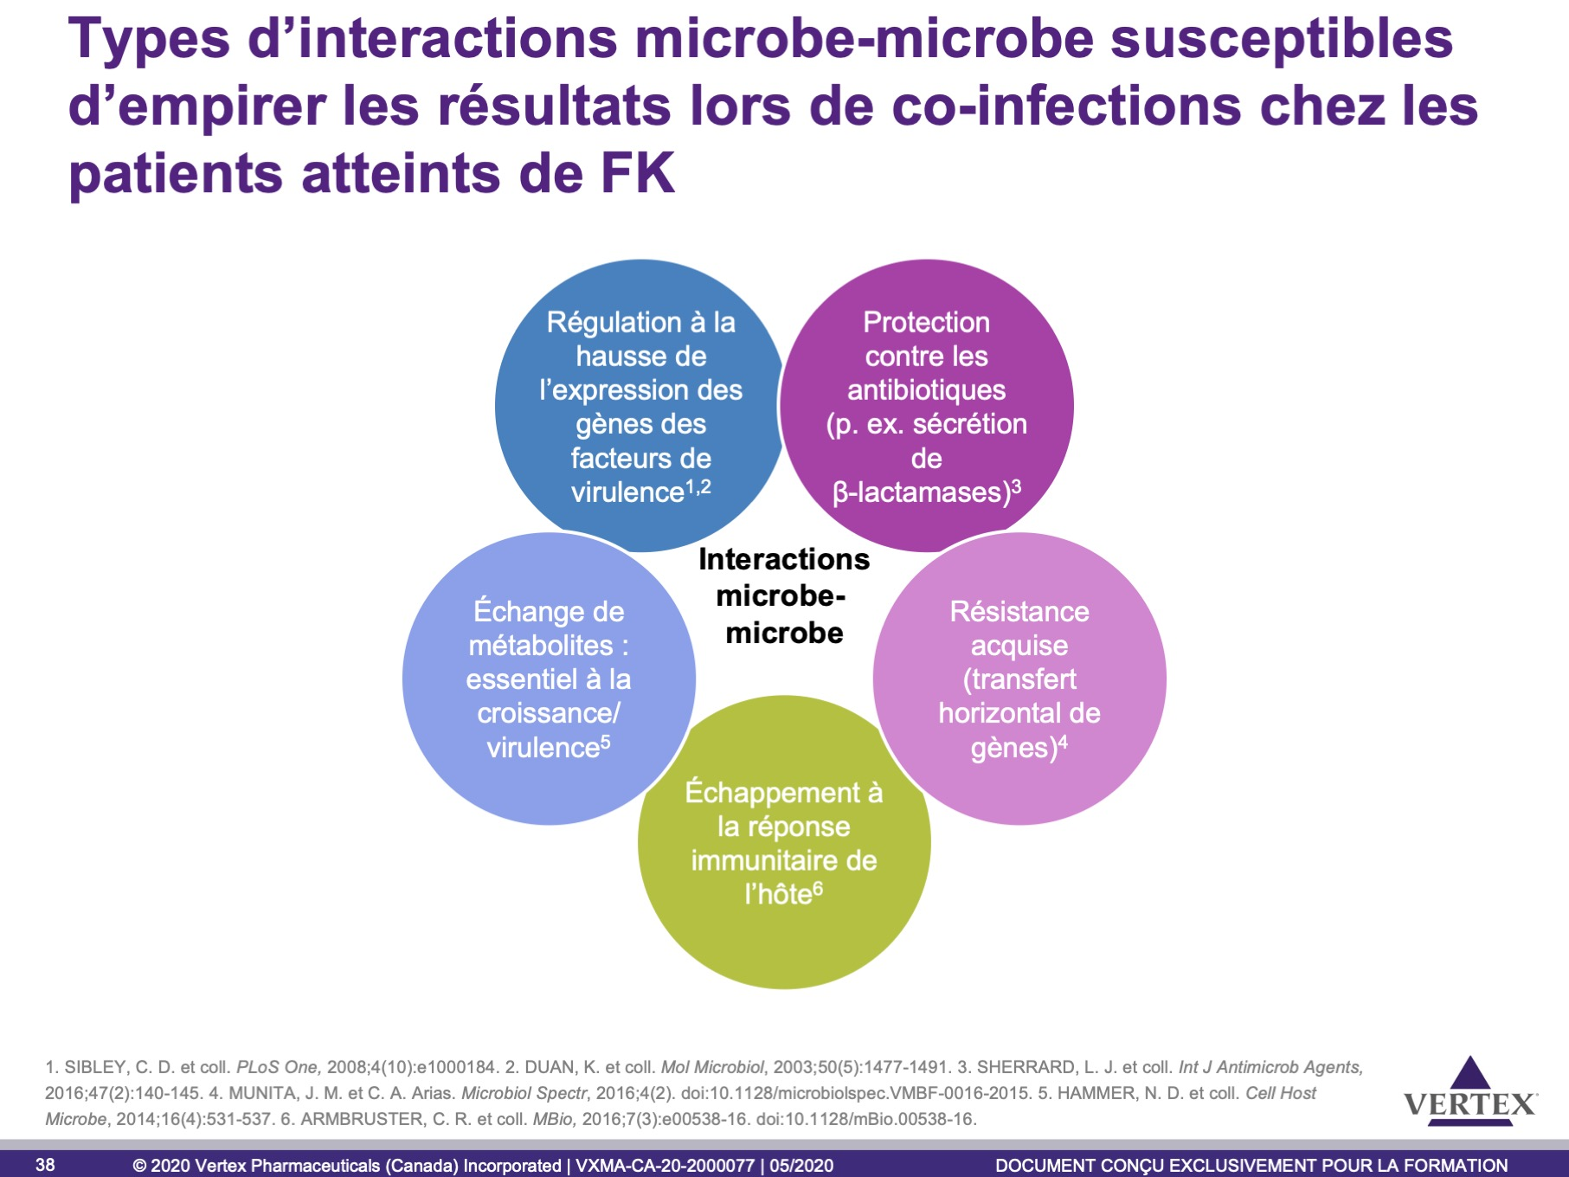
Notes:
Points clés :
Les interactions microbe-microbe lors des co-infections ne sont pas très bien comprises, mais des études sur divers modèles in vivo et in vitro ont révélé divers mécanismes d’augmentations de la pathogénicité¹⁻⁶.
Références
SIBLEY, C. D. et coll. PLoS One, 2008;4(10):e1000184.
DUAN, K. et coll. Mol Microbiol, 2003;50(5):1477-1491.
SHERRARD, L. J. et coll. Int J Antimicrob Agents, 2016;47(2):140-145.
MUNITA, J. M. et C. A. Arias. Microbiol Spectr, 2016;4(2). doi:10.1128/microbiolspec.VMBF-0016-2015.
HAMMER, N. D. et coll. Cell Host Microbe, 2014;16(4):531-537.
ARMBRUSTER, C. R. et coll. MBio, 2016;7(3):e00538-16.

Slide 39
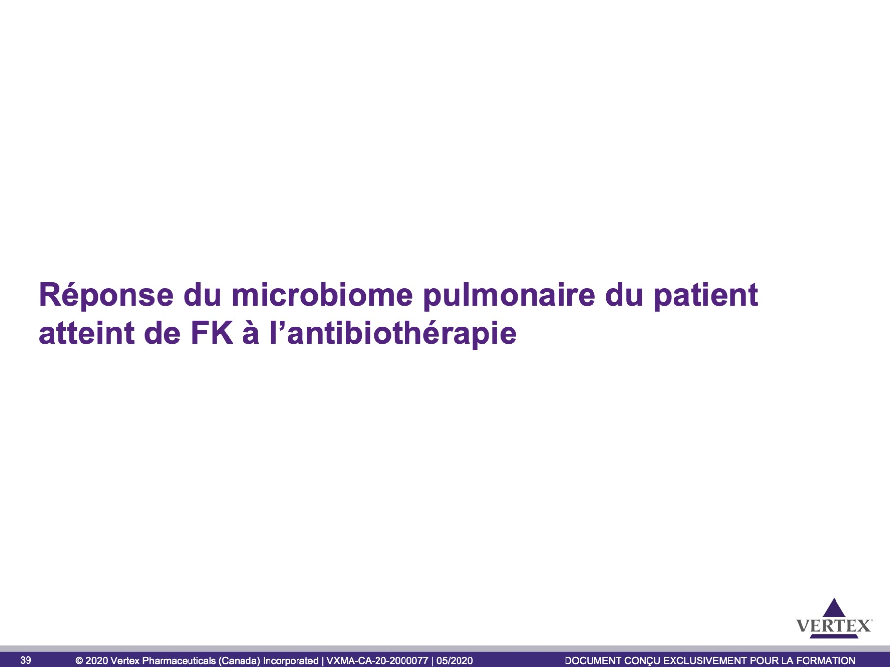

Slide 40
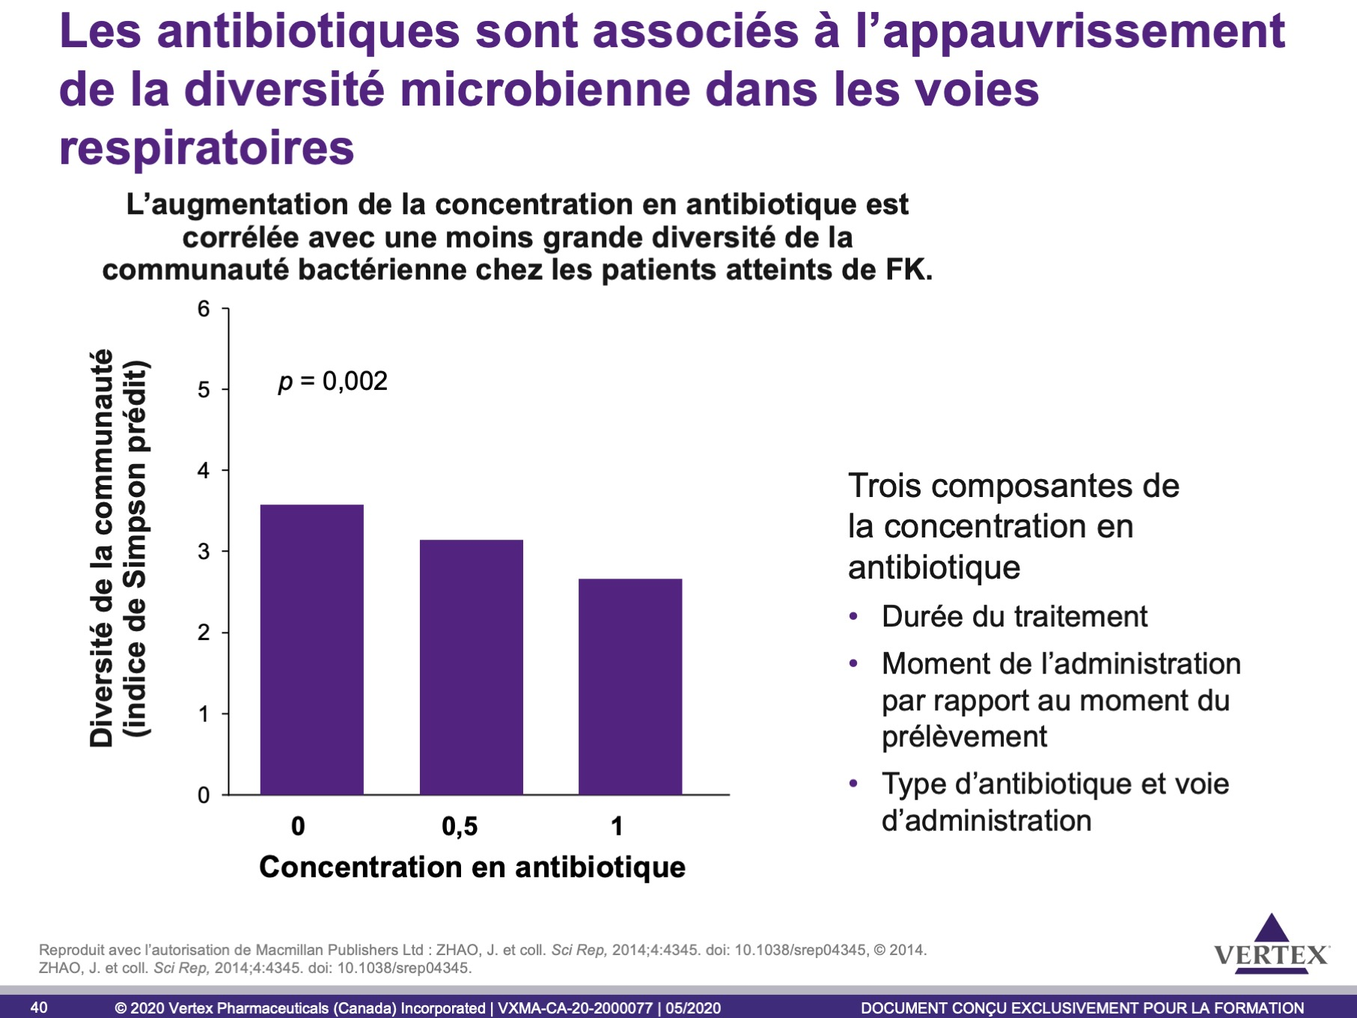
Notes:
Point clé
L’exposition à une quantité importante (ou concentration) d’antibiotique est associée à une moins grande diversité du microbiome pulmonaire.
Autres renseignements
Un total de 478 échantillons d’expectorations, prélevés auprès de 66 adultes atteints de FK recevant des soins au University of Michigan Health System a été inclus dans cette étude.
L’exposition aux antibiotiques associée à chaque échantillon a été mesurée en évaluant l’administration de l’antibiotique au patient source au cours des 30 jours précédant le prélèvement. La durée d’exposition (nombre de jours d’antibiothérapie), le moment de l’administration par rapport au jour du prélèvement (p. ex. 20 jours vs 2 jours avant le prélèvement), la classe d’antibiotiques et la voie d’administration ont été déterminés pour chaque échantillon.
Ces variables ont été utilisées pour établir les composantes de pondération des antibiotiques qui ont donné des scores utilisés comme covariables dans des modèles de prédiction de la diversité de la communauté bactérienne.
Référence
ZHAO, J. et coll. Sci Rep, 2014;4:4345.

Slide 41
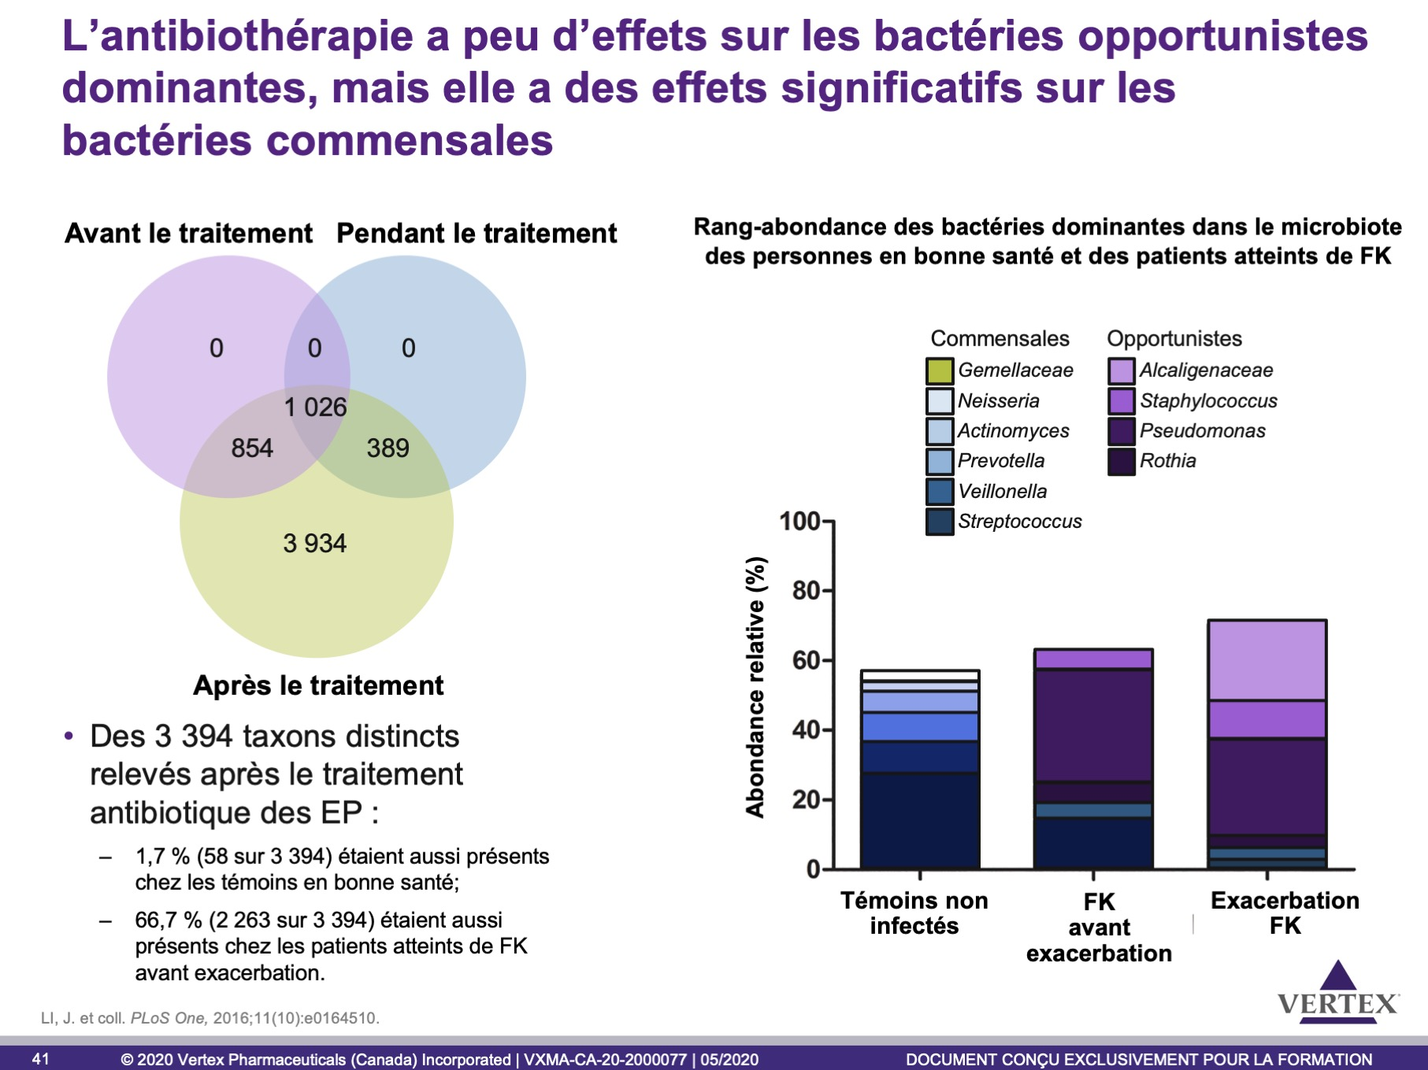
Notes:
Points clés
L’antibiothérapie a peu d’effets sur les bactéries opportunistes dominantes, mais elle a des effets significatifs sur les bactéries commensales.
Les nombres d’UTO ont été comparés à partir des échantillons prélevés pendant les EP : avant, pendant et après le traitement.
Le microbiote associé aux exacerbations post-traitement couvrait toutes les UTC des exacerbations prétraitement et des exacerbations pendant le traitement, dont 59,9 % (3 394 sur 5 663) étaient différentes des deux autres groupes.
Des 3 394 taxons distincts du microbiote associé aux exacerbations post-traitement, 1,7 % (58 sur 3 394) et 66,7 % (2 263 sur 3 394) étaient aussi présentes dans le microbiote des témoins non infectés et celui des patients atteints de FK avant exacerbation. Le reste (1 671 sur 3 394; 49,2 %) du microbiote associé aux exacerbations post-traitement était unique.
Ces résultats indiquent que l’arrêt de l’antibiothérapie chez les patients atteints de FK qui présentent des exacerbations pulmonaires est corrélé avec la prolifération de divers taxons dans le microbiote des patients atteints de FK pendant les exacerbations.
Pour pousser plus loin l’évaluation des différences de composition bactérienne dans le microbiote des patients atteints de FK pendant les exacerbations, les UTO du microbiote associé aux stades du traitement de la FK avec exacerbations pulmonaires ont été comparées. Seules les UTO dont l’abondance relative était supérieure à 0,5 % ont été montrées.
Ces résultats montrent que l’antibiothérapie n’a pas eu d’effet notable sur l’abondance relative des bactéries opportunistes dominantes, mais qu’elle a réduit de façon significative l’abondance relative des bactéries commensales.
Autres renseignements
Cette étude visait à analyser 718 échantillons d’expectorations de 18 études antérieures pour relever les différences entre le microbiote pulmonaire des patients atteints de FK et celui des personnes non infectées, et à évaluer les effets de l’antibiothérapie sur le microbiote en cas d’exacerbation de la FK.
Les patients atteints de FK inscrits ont été divisés en deux groupes, selon le stade de leur maladie : FK avant exacerbation ou FK avec exacerbation pulmonaire (défini comme une hospitalisation en raison de symptômes respiratoires nécessitant une antibiothérapie à forte dose).
Les témoins non infectés étaient définis comme des personnes sans infections aiguës ou chroniques, comme des infections virales, la tuberculose, la maladie pulmonaire obstructive chronique, la bronchiectasie ou la fibrose pulmonaire idiopathique.
Dans cette étude, « antibiothérapie » ou « traitement antibiotique » désignaient spécifiquement l’administration des antibiotiques nécessaires au traitement de la FK avec exacerbations pulmonaires et non aux antibiotiques administrés comme traitement d’entretien.
Référence
LI, J. et coll. PLoS One, 2016;11(10):e0164510.

Slide 42
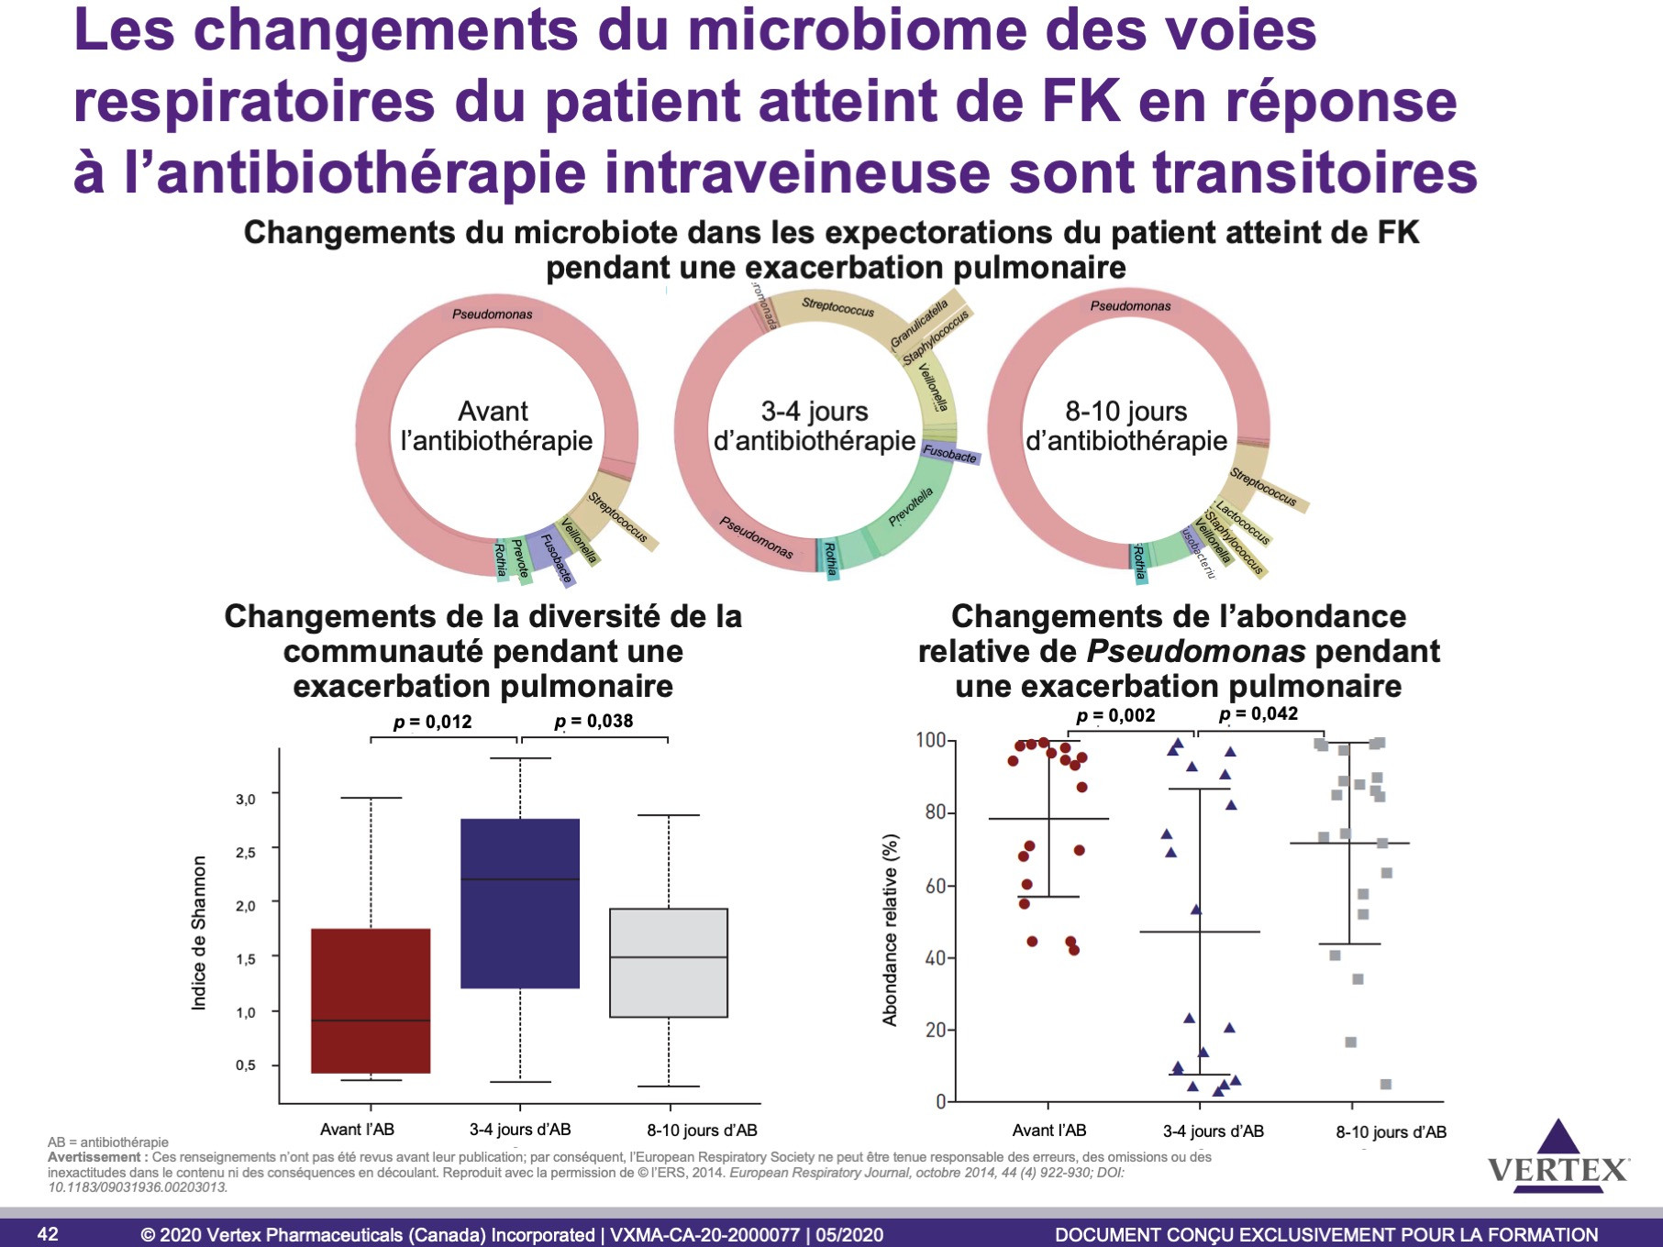
Notes:
Points clés
L’abondance relative de Pseudomonas diminue rapidement chez les sujets atteints de FK recevant une antibiothérapie intraveineuse pour traiter une exacerbation pulmonaire. Cette diminution est accompagnée d’un enrichissement de la diversité microbienne globale.
Cependant, cet effet n’est pas maintenu au-delà de la première semaine du traitement.
Autres renseignements
Une réduction significative de l’abondance relative de Pseudomonas a été observée dans les 72 premières heures d’antibiothérapie (p < 0,005; taux de fausses découvertes : -0,02; test de Student pour échantillons appariés (moment-1) vs moment-2). L’abondance relative moyenne de Pseudomonas est passée de 78,5 % de séquences 16S avant l’antibiothérapie à 47 % après 72 heures de traitement. La réduction de Pseudomonas a été accompagnée d’un enrichissement significatif de la diversité microbienne (test de Student pour échantillons appariés, indice de Shannon : p = 0,012) et d’une tendance vers l’augmentation de l’abondance relative des bactéries anaérobies, qui était surtout attribuable à l’augmentation de l’abondance de Prevotella et de Veillonella.
Au moment-3 (8 à 10 jours d’antibiothérapie), la diversité microbienne globale (indice de Shannon) et l’abondance relative de Pseudomonas étaient comparables à celles observées au moment-1 (avant l’antibiothérapie), ce qui indiquerait un retour à la composition de la communauté prétraitement.
De l’ADN a été extrait des échantillons prélevés auprès de sujets adultes atteints de FK à 3 moments (avant le début du traitement, au jour 3 et aux jours 8 à 10 d’antibiothérapie intraveineuse) au cours du traitement d’une exacerbation pulmonaire infectieuse.
Les profils de communautés microbiennes ont été dérivés de l’analyse de l’ARN ribosomique 16S bactérien par pyroséquençage. Les changements observés au fil du temps ont ensuite été comparés.
En tout, 59 échantillons d’expectorations ont été prélevés au cours de 24 exacerbations pulmonaires auprès de 23 sujets.
Référence
SMITH, D. J. et coll. Eur Respir J. 2014;44:922-930.

Slide 43


Slide 44
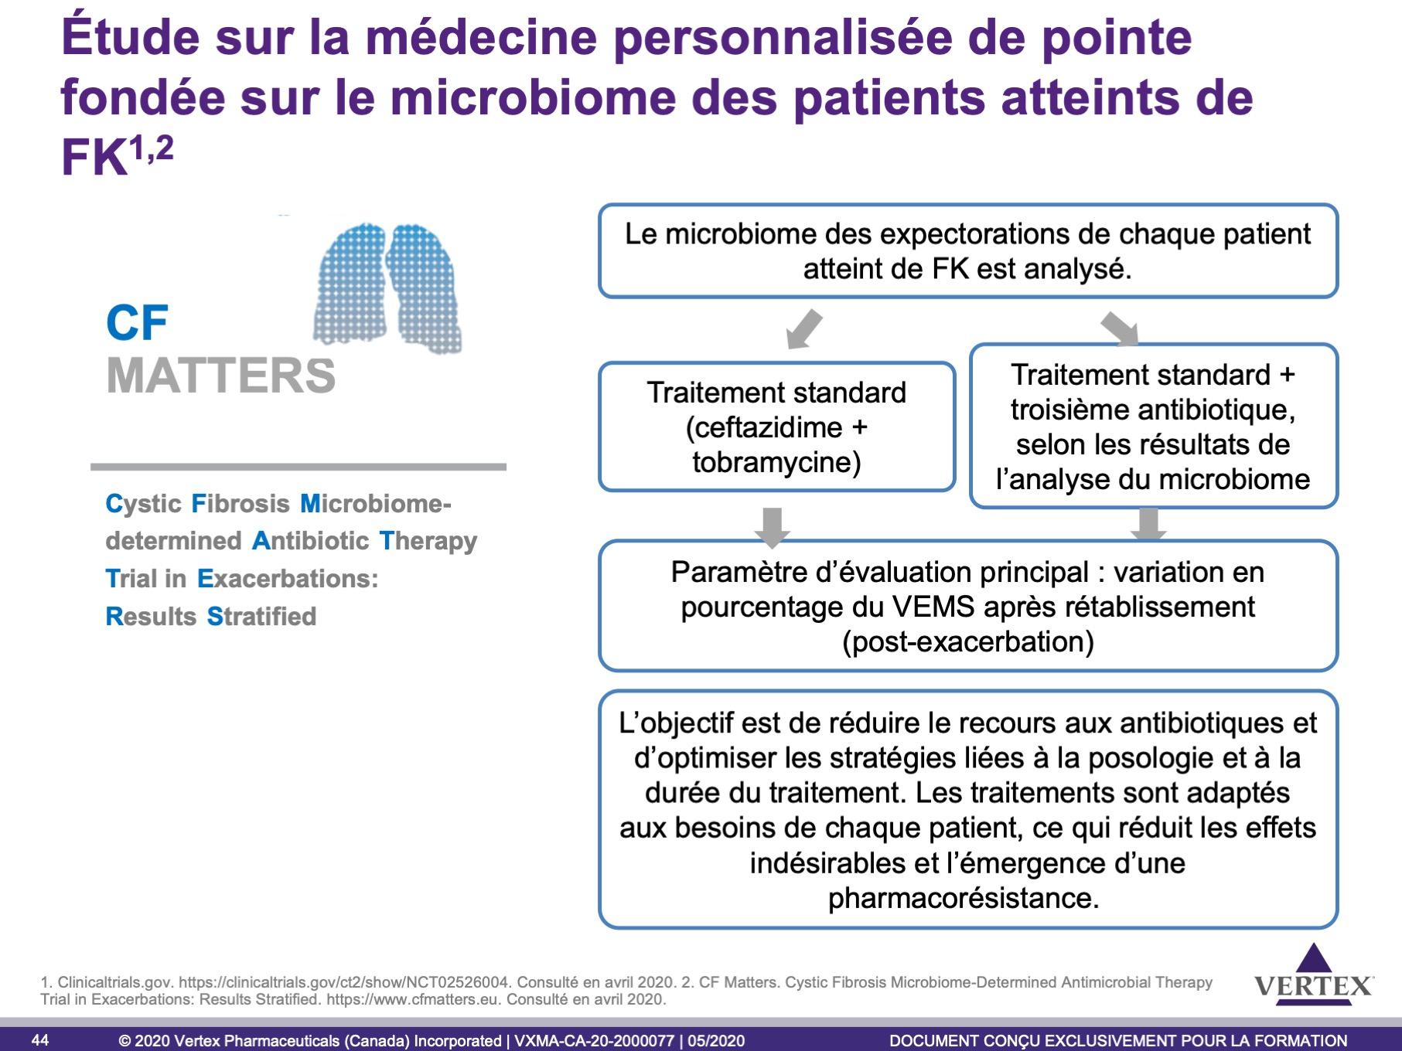
Notes:
Points clés
CFMATTERS est le premier essai contrôlé à répartition aléatoire visant à comparer l’utilisation de l’antibiothérapie fondée sur le microbiome vs celle du traitement standard chez les patients atteints de FK ayant des infections respiratoires¹.
Grâce à la technologie de séquençage de nouvelle génération, il est maintenant possible d’identifier les microorganismes à l’origine des infections. À partir de ces données, le traitement des infections pulmonaires peut être adapté aux besoins des patients atteints de FK².
Références
CF Matters. Cystic Fibrosis Microbiome-Determined Antimicrobial Therapy Trial in Exacerbations: Results Stratified. https://www.cfmatters.eu. Consulté en avril 2020.
Clinicaltrials.gov. https://clinicaltrials.gov/ct2/show/NCT02526004. Consulté en avril 2020.

Slide 45
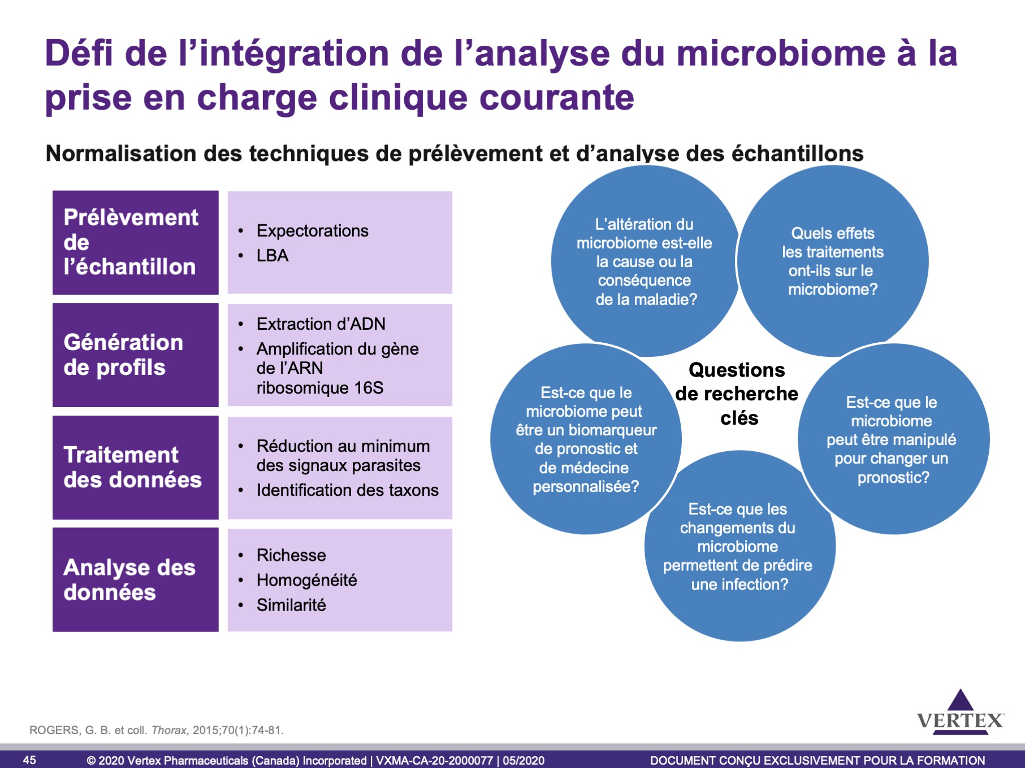
Notes:
Points clés :
Jusqu’à présent, l’analyse du microbiote des voies respiratoires appartenait surtout à la sphère de la recherche universitaire, l’application directe à la pratique clinique n’étant pas encore très répandue.
Or, les recherches de plus en plus poussées sur le microbiome des voies respiratoires soulèvent des questions importantes. Par exemple :
Dans quelle mesure l’altération du microbiome des voies respiratoires est-elle la cause ou la conséquence de la maladie?
Quels effets les traitements, comme les corticostéroïdes, les antibiotiques et les médicaments pour inhalation, ont-ils sur le microbiome des voies respiratoires, et quelles en sont les conséquences sur la maladie?
Le microbiome des voies respiratoires peut-il être manipulé pour changer un pronostic?
Les changements de composition ou de comportement du microbiome sont-ils des facteurs prédictifs d’infection des voies respiratoires inférieures?
Quelle est la meilleure façon de normaliser les techniques de prélèvement et d’analyse des échantillons de sécrétions des voies respiratoires pour obtenir des ensembles de données comparables et établir des protocoles d’interprétation de ces données?
Le défi des chercheurs à l’heure actuelle est d’utiliser des percées technologiques récentes pour répondre à ces questions et à d’autres questions cliniques urgentes.
Référence
ROGERS, G. B. et coll. Thorax, 2015;70(1):74-81.

Slide 46
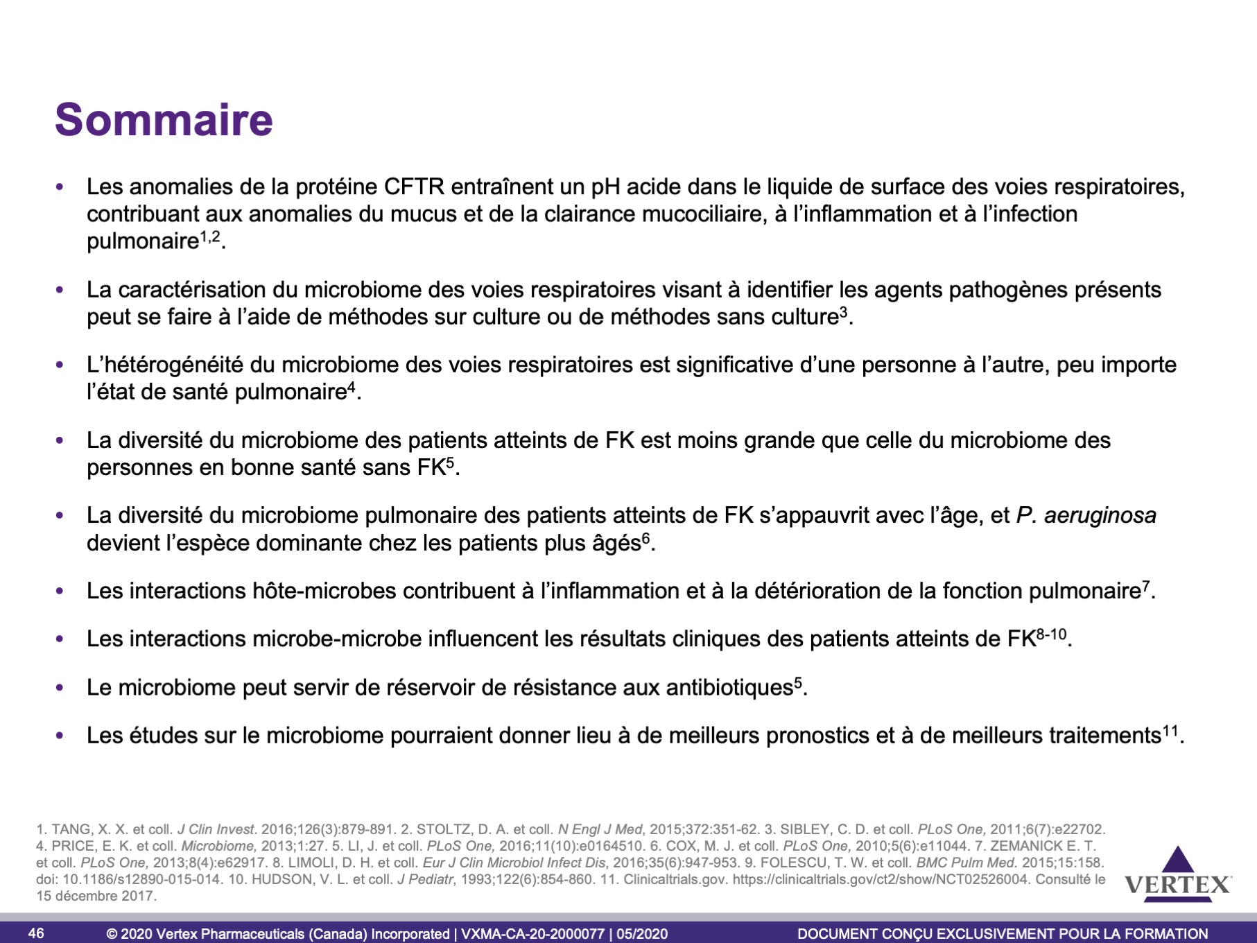

Slide 47
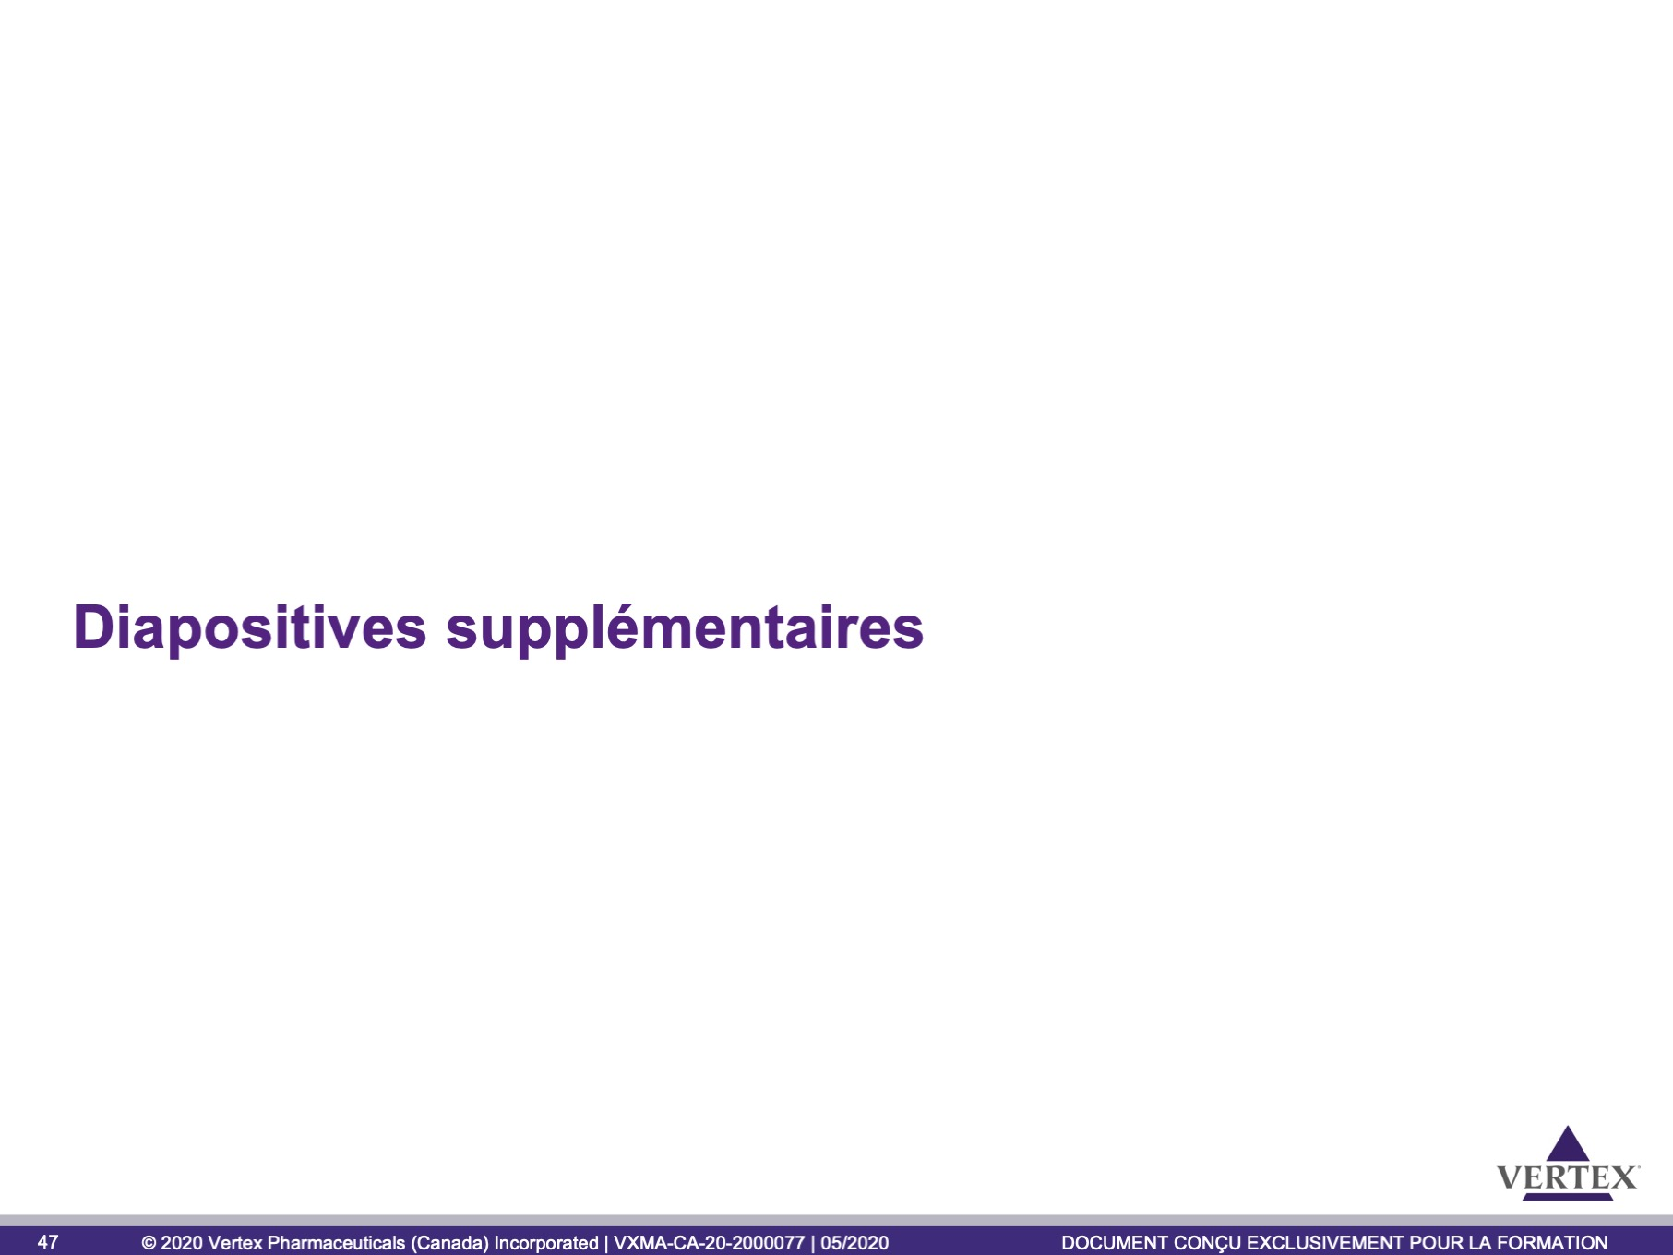

Slide 48
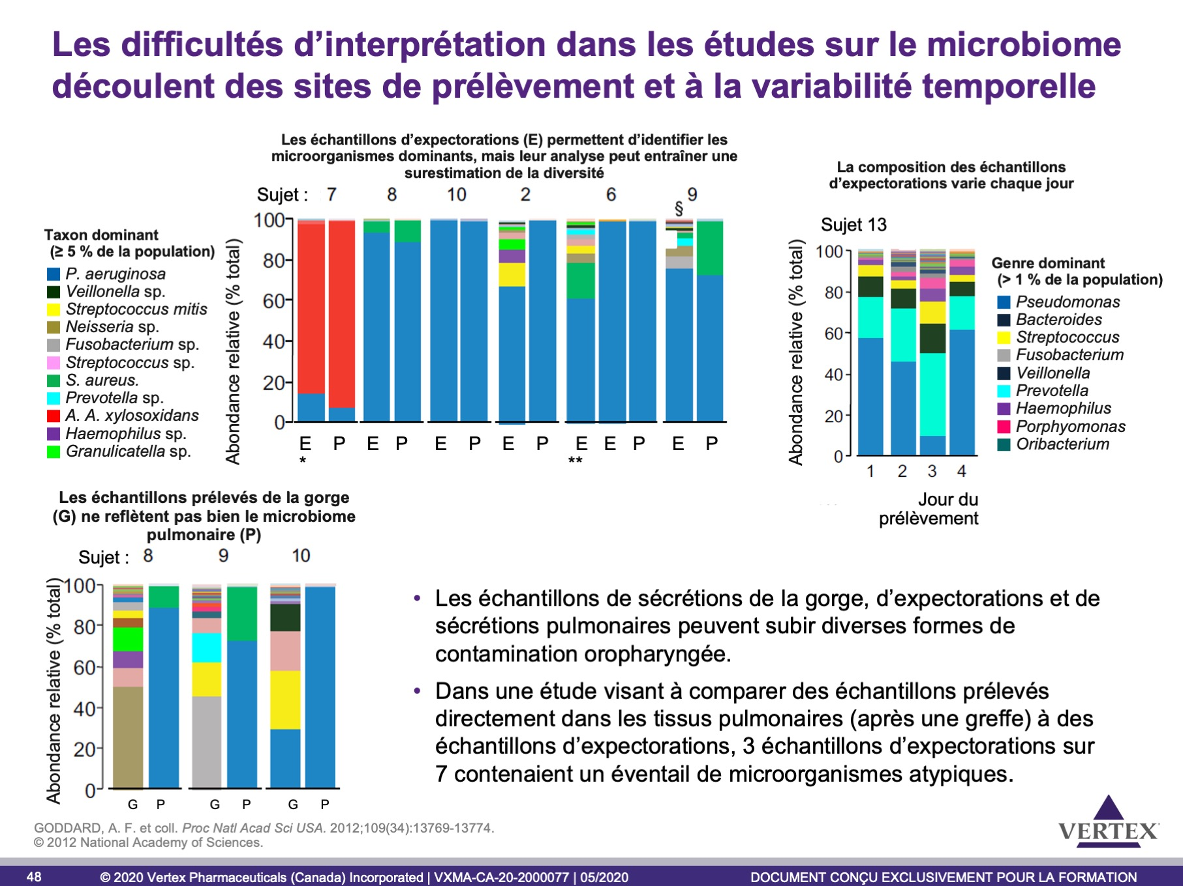
Notes:
Points clés
Les spécimens des voies respiratoires supérieures (gorge) peuvent contaminer les échantillons pulmonaires et fausser la composition du microbiote.
Les échantillons d’expectorations permettent d’identifier le microorganisme dominant dans les poumons, mais leur analyse entraîne souvent une surestimation de la diversité, et leur composition peut varier au jour le jour.
Autres renseignements
Avant de subir une greffe de poumon, 10 patients atteints de FK ont fourni des échantillons d’expectorations et de sécrétions de la gorge. Les échantillons de sécrétions de la gorge et d’expectorations ont été comparés à des échantillons pulmonaires à l’aide de l’analyse de l’ARN ribosomique 16S.
Référence
GODDARD, A. F. et coll. Proc Natl Acad Sci USA, 2012;109(34):13769-13774.

